Slide 1
الكفاية الإملائية
ثانيًا:
علامـــــــــــــــــات الترقيم
أعــــــــراف الـكـتــــابة

Slide 2
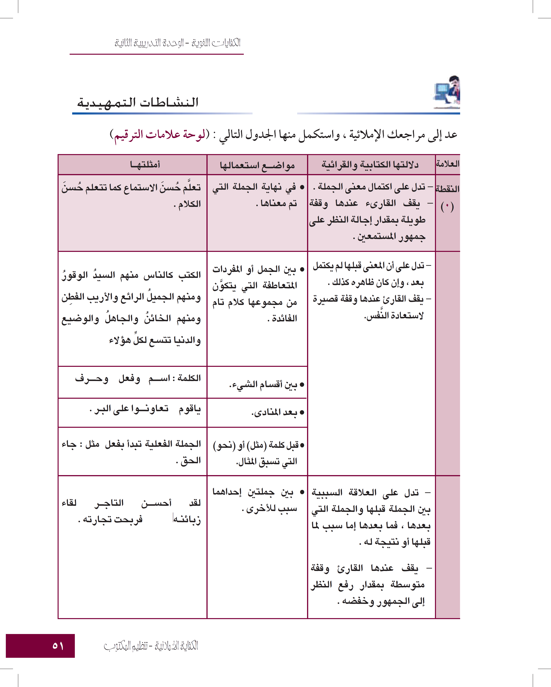
النشاطات التمهيدية

Slide 3
،
،
،
،
،
،
،
،
،

Slide 4
؛
؛

Slide 5
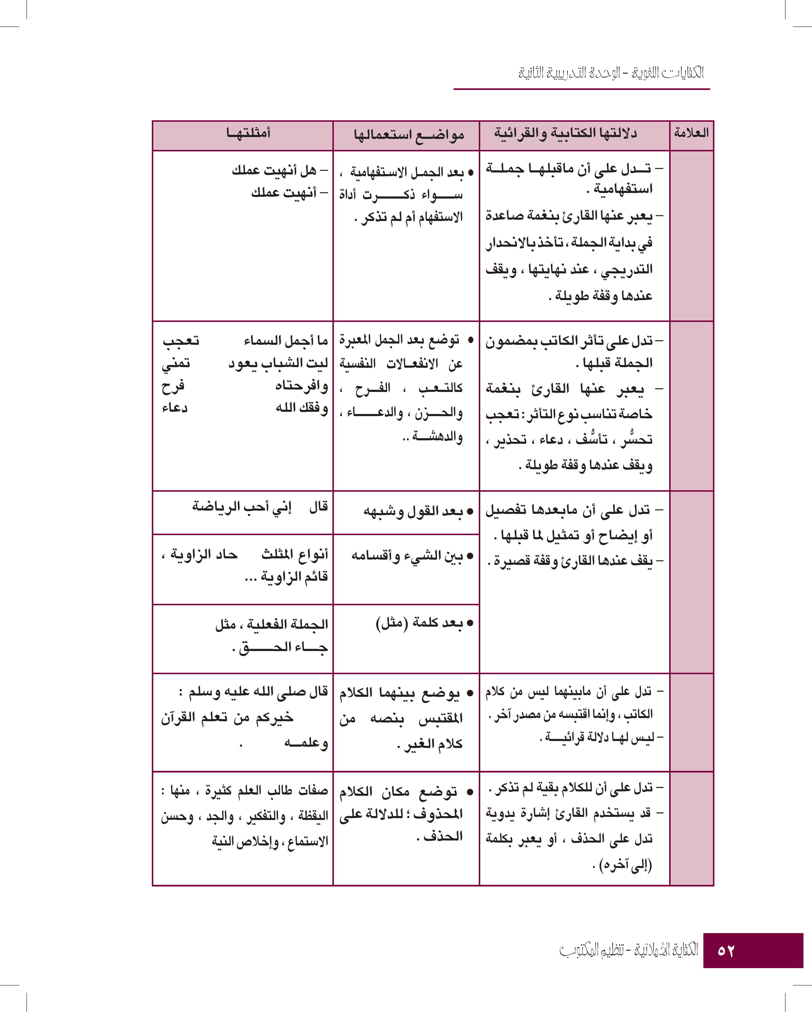
؟
؟
؟
!
!
!
!
!

Slide 6
:
:
:
:
“
“ ”
”

Slide 7
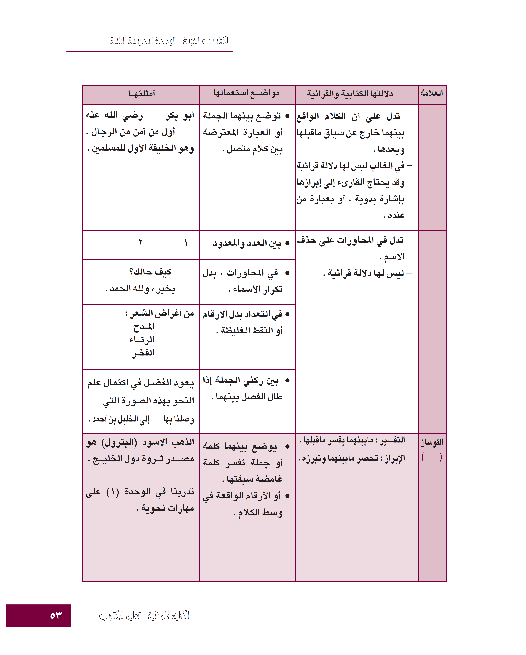
...
...
-
-
- -

Slide 8
-
-
-
-
-
-
-
-
-

Slide 10
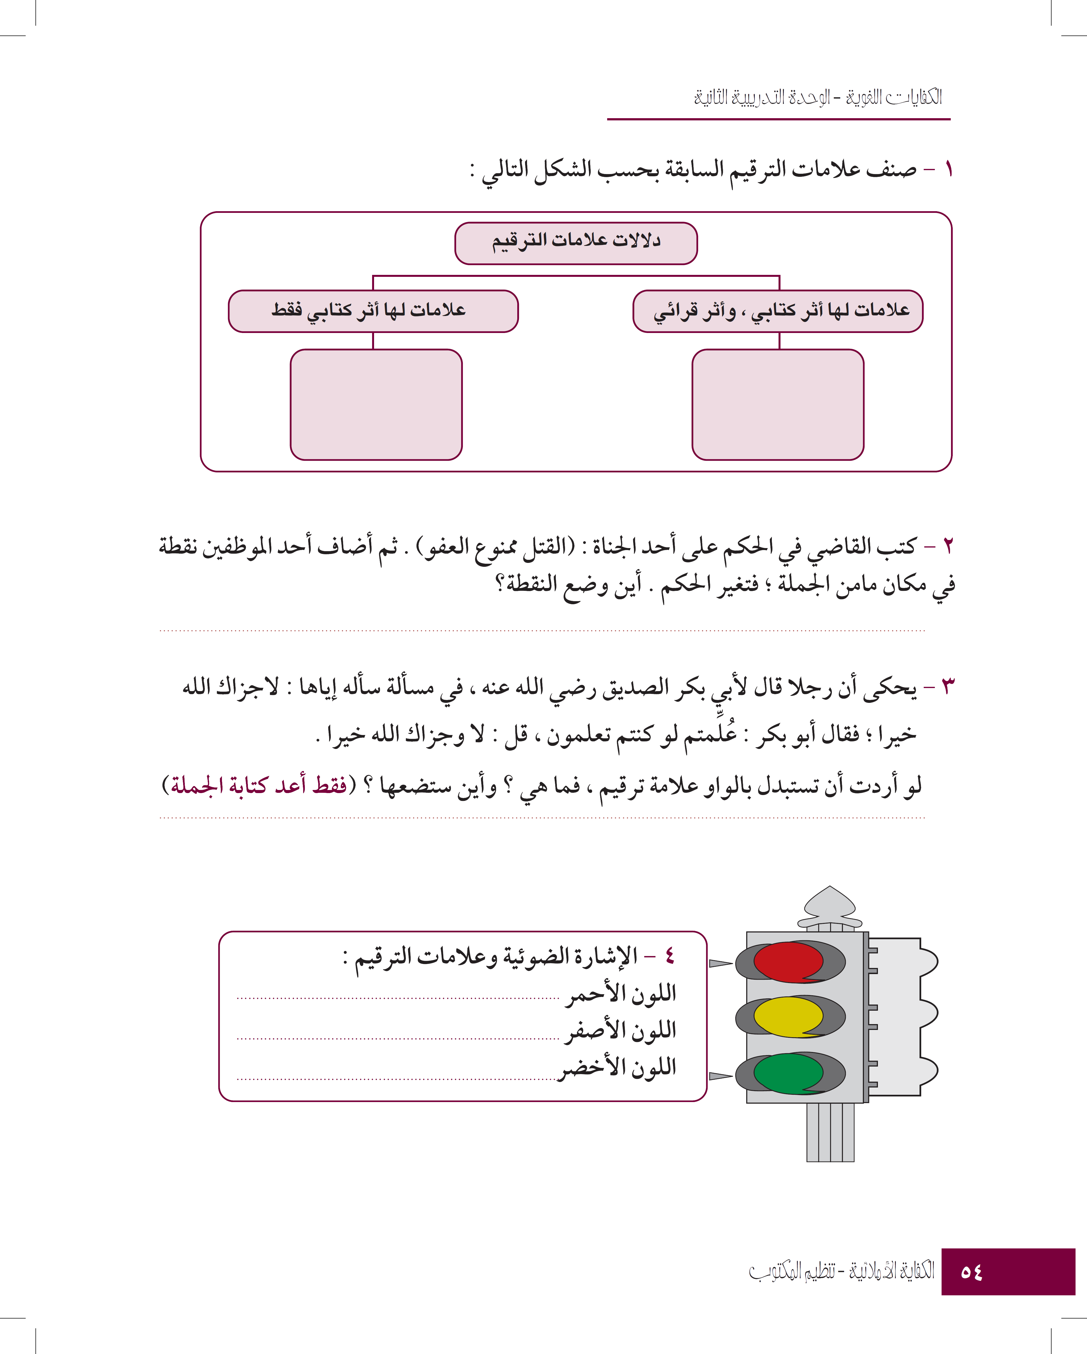


- -
. ،
-
؛ :
“ ”
( ) ؟
القتل ممنوع . العفو .

Slide 11

قل : لا، جزاك الله خيرًا
.
،
...

Slide 12
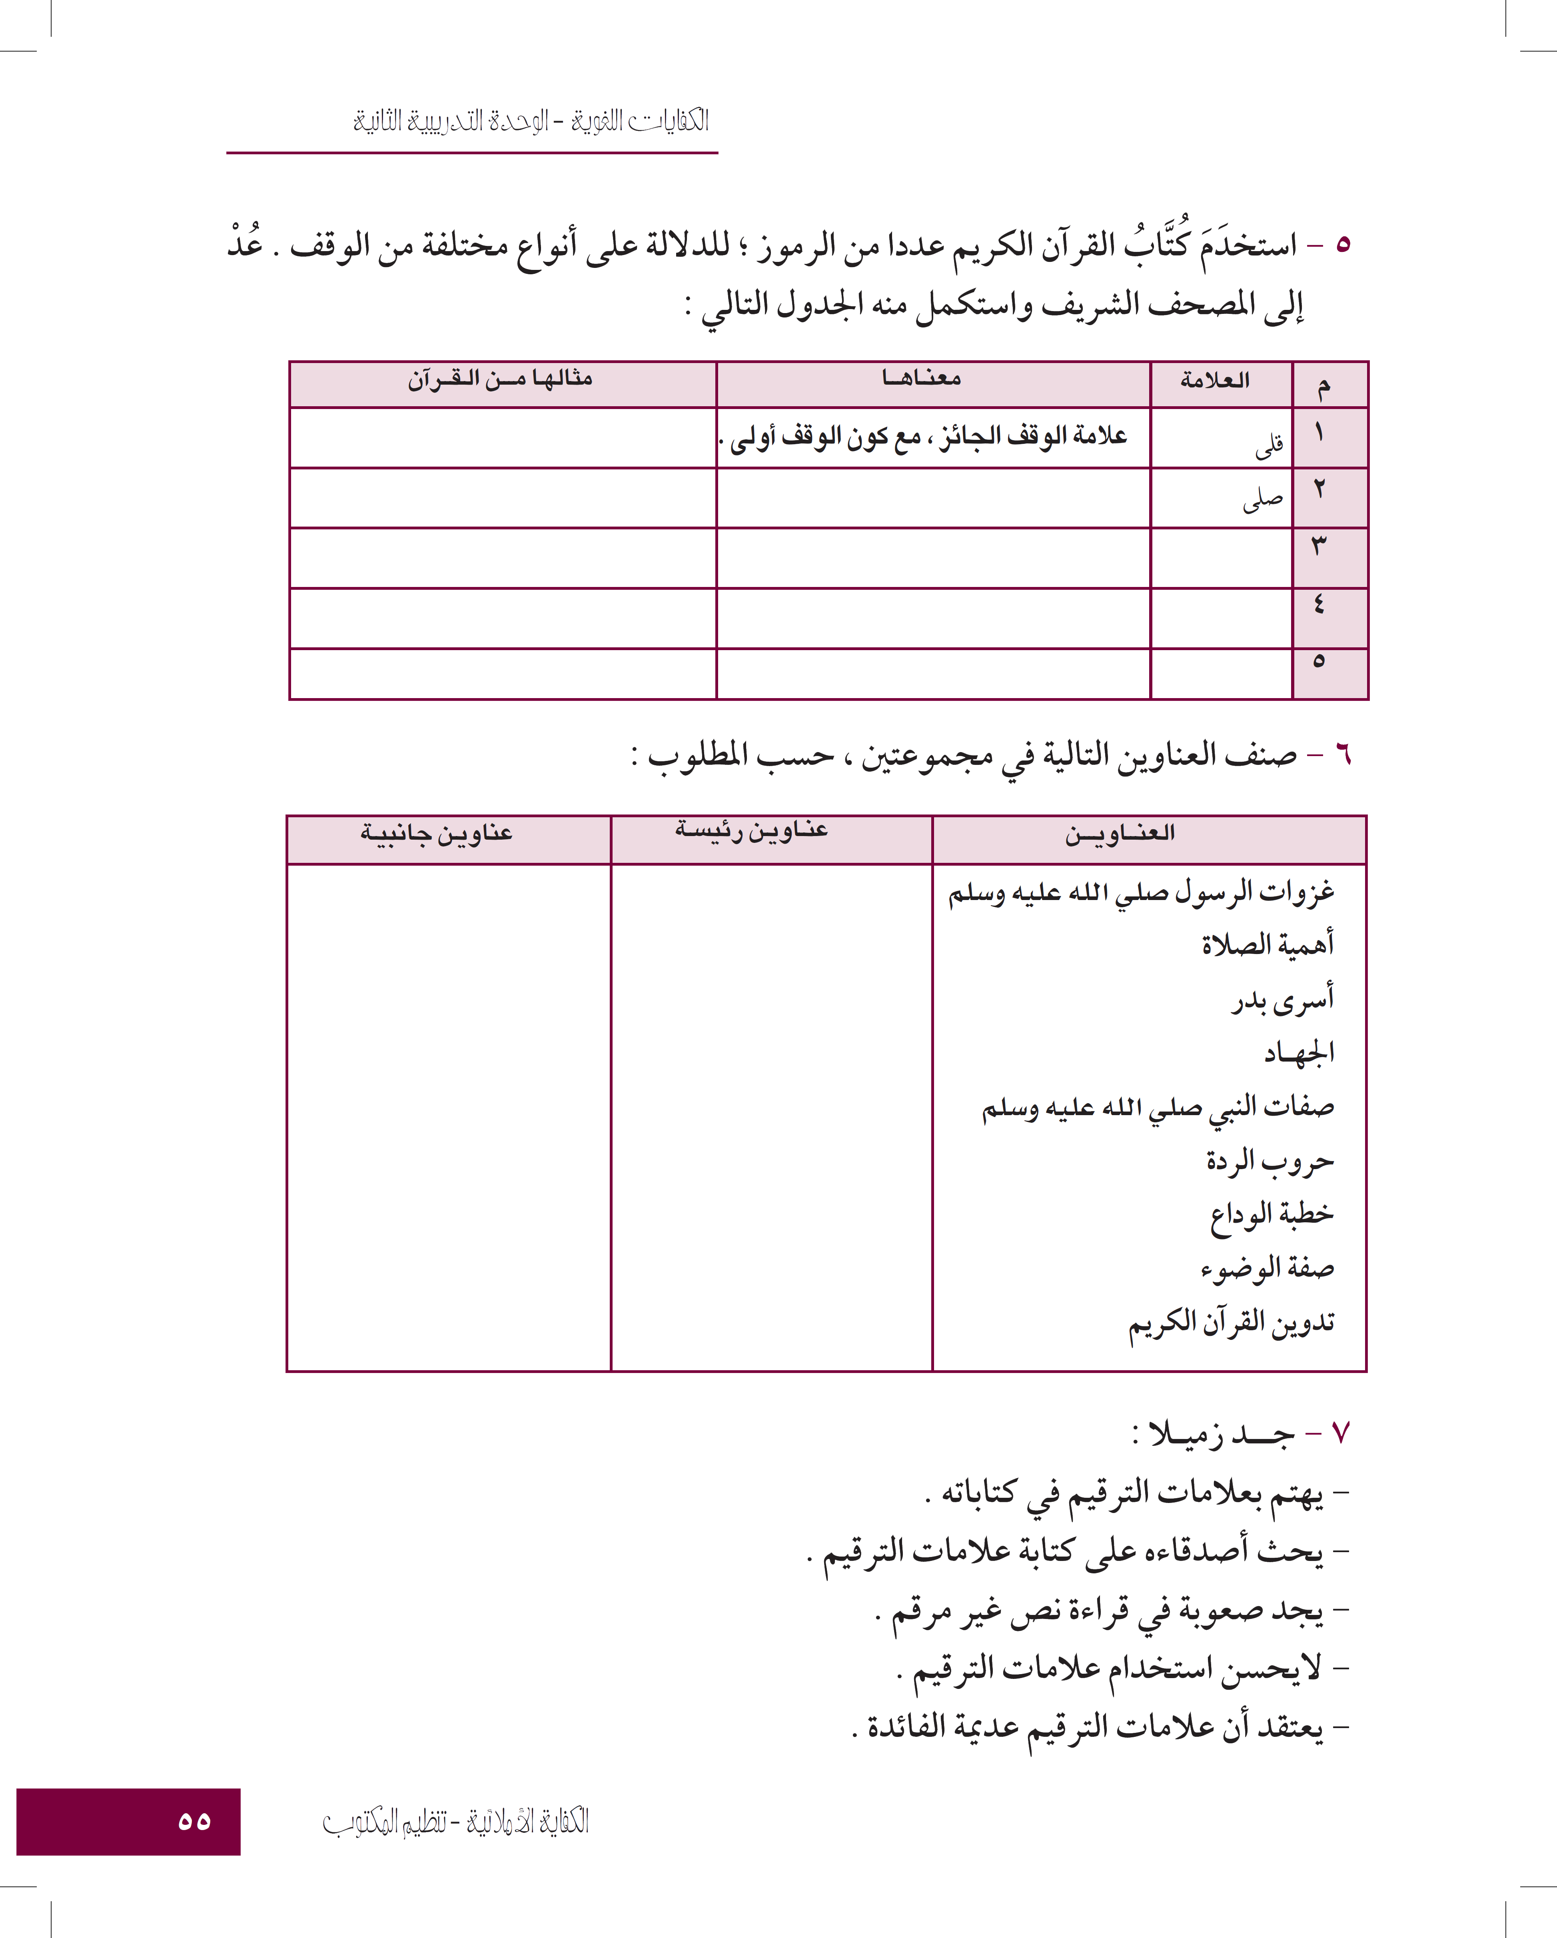

علامة الوقف الجائز مع كون الوصل أولى
الوقف الجائز
ج
الوقف المتعانق
∴
∴
عدم نطق الألف وصلاً
◊

Slide 13

غزوات الرسول .
أهمية الصلاة
أسرى بدر
الجهاد
صفات النبي .
حروب الردة
خطبة الوداع
صفة الوضوء
تدوين القرآن الكريم

Slide 14
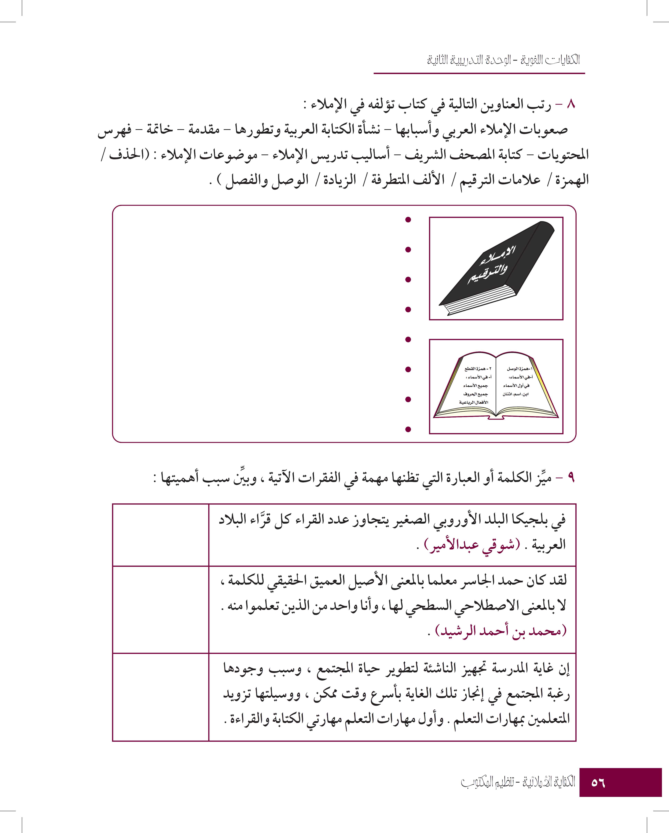

فهرس المحتويات .
مـــــقدمــــــــــــة .
صعوبات الإملاء العربي وأسبابه
أساليب تدريس الإملاء .
موضوعات الإملاء .
الخاتمة .

Slide 15

تدل على أهمية القراءة
تدل على أهمية مهنة التعليم
تدل على أهمية الكتابة والقراءة معًا

Slide 16
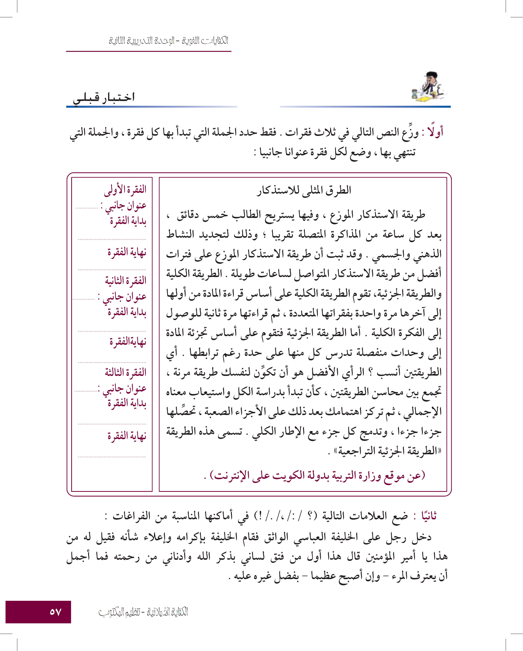

اختبار قبلي
من فوائد الموزع
طريقة الاستذكار
لساعات طويلة

Slide 17
موازنة بين الكلية والجزئية .
الطريقة الكلية ...
... الطريقتين أنسب
ثمرات الطريقة المرنة
الرأي الأفضل ...
الجزئية التراجعية .

Slide 18

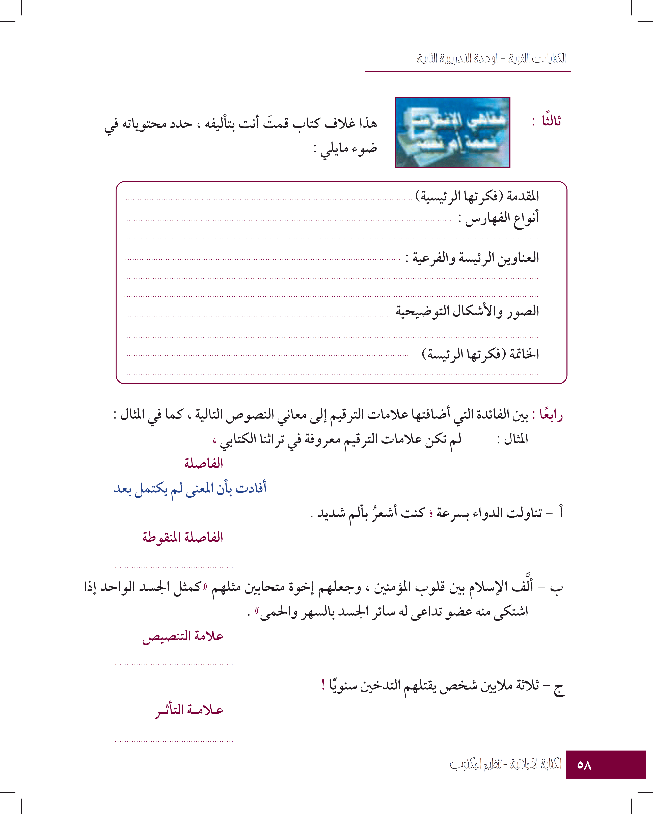

:
،
،
.
،
:
؛
!
أفادت بأن الجملة الثانية كانت سببًا للجملة الأولى .

Slide 19
أفادت بأن ما بين العلامتين منقول بنصه وليس من تأليف المؤلف .
أفادت بأن صاحب الجملة متألم من آثار التدخين .

Slide 20
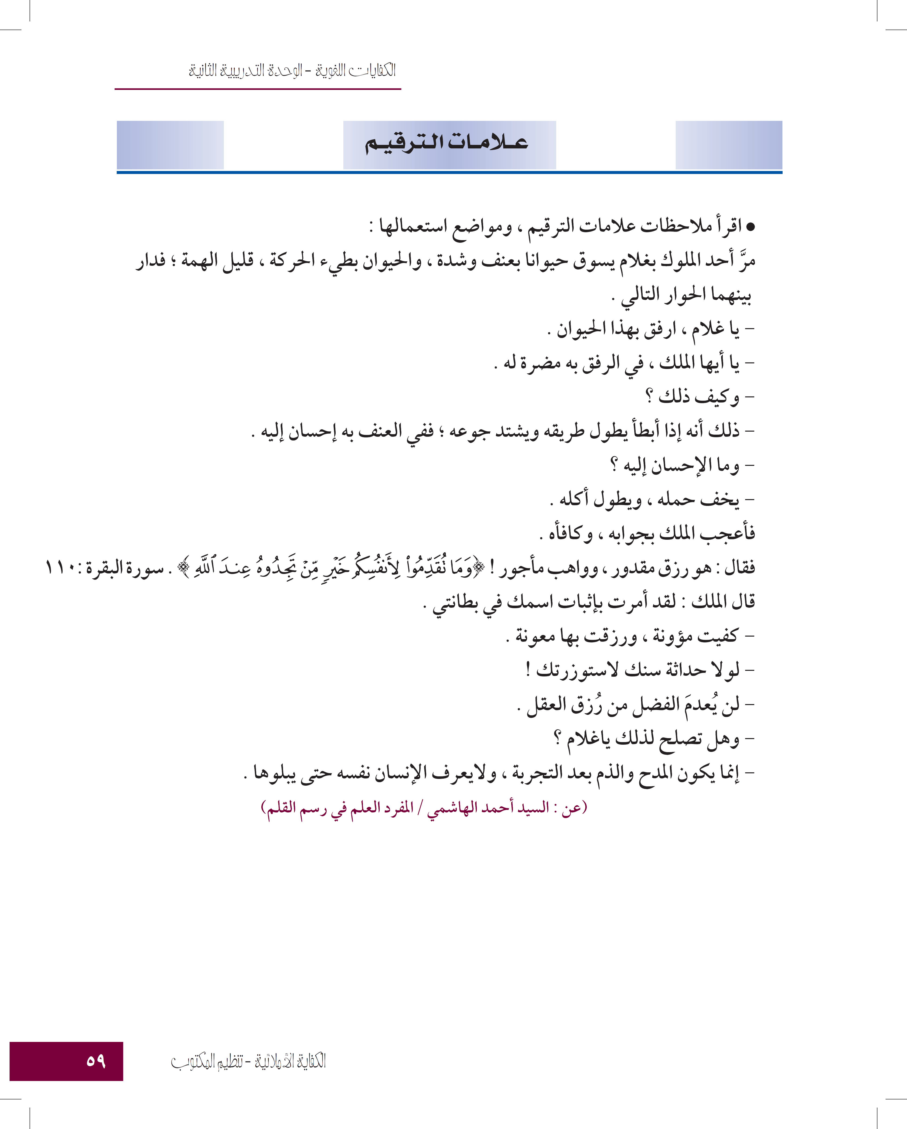
علامات الترقيم

Slide 22
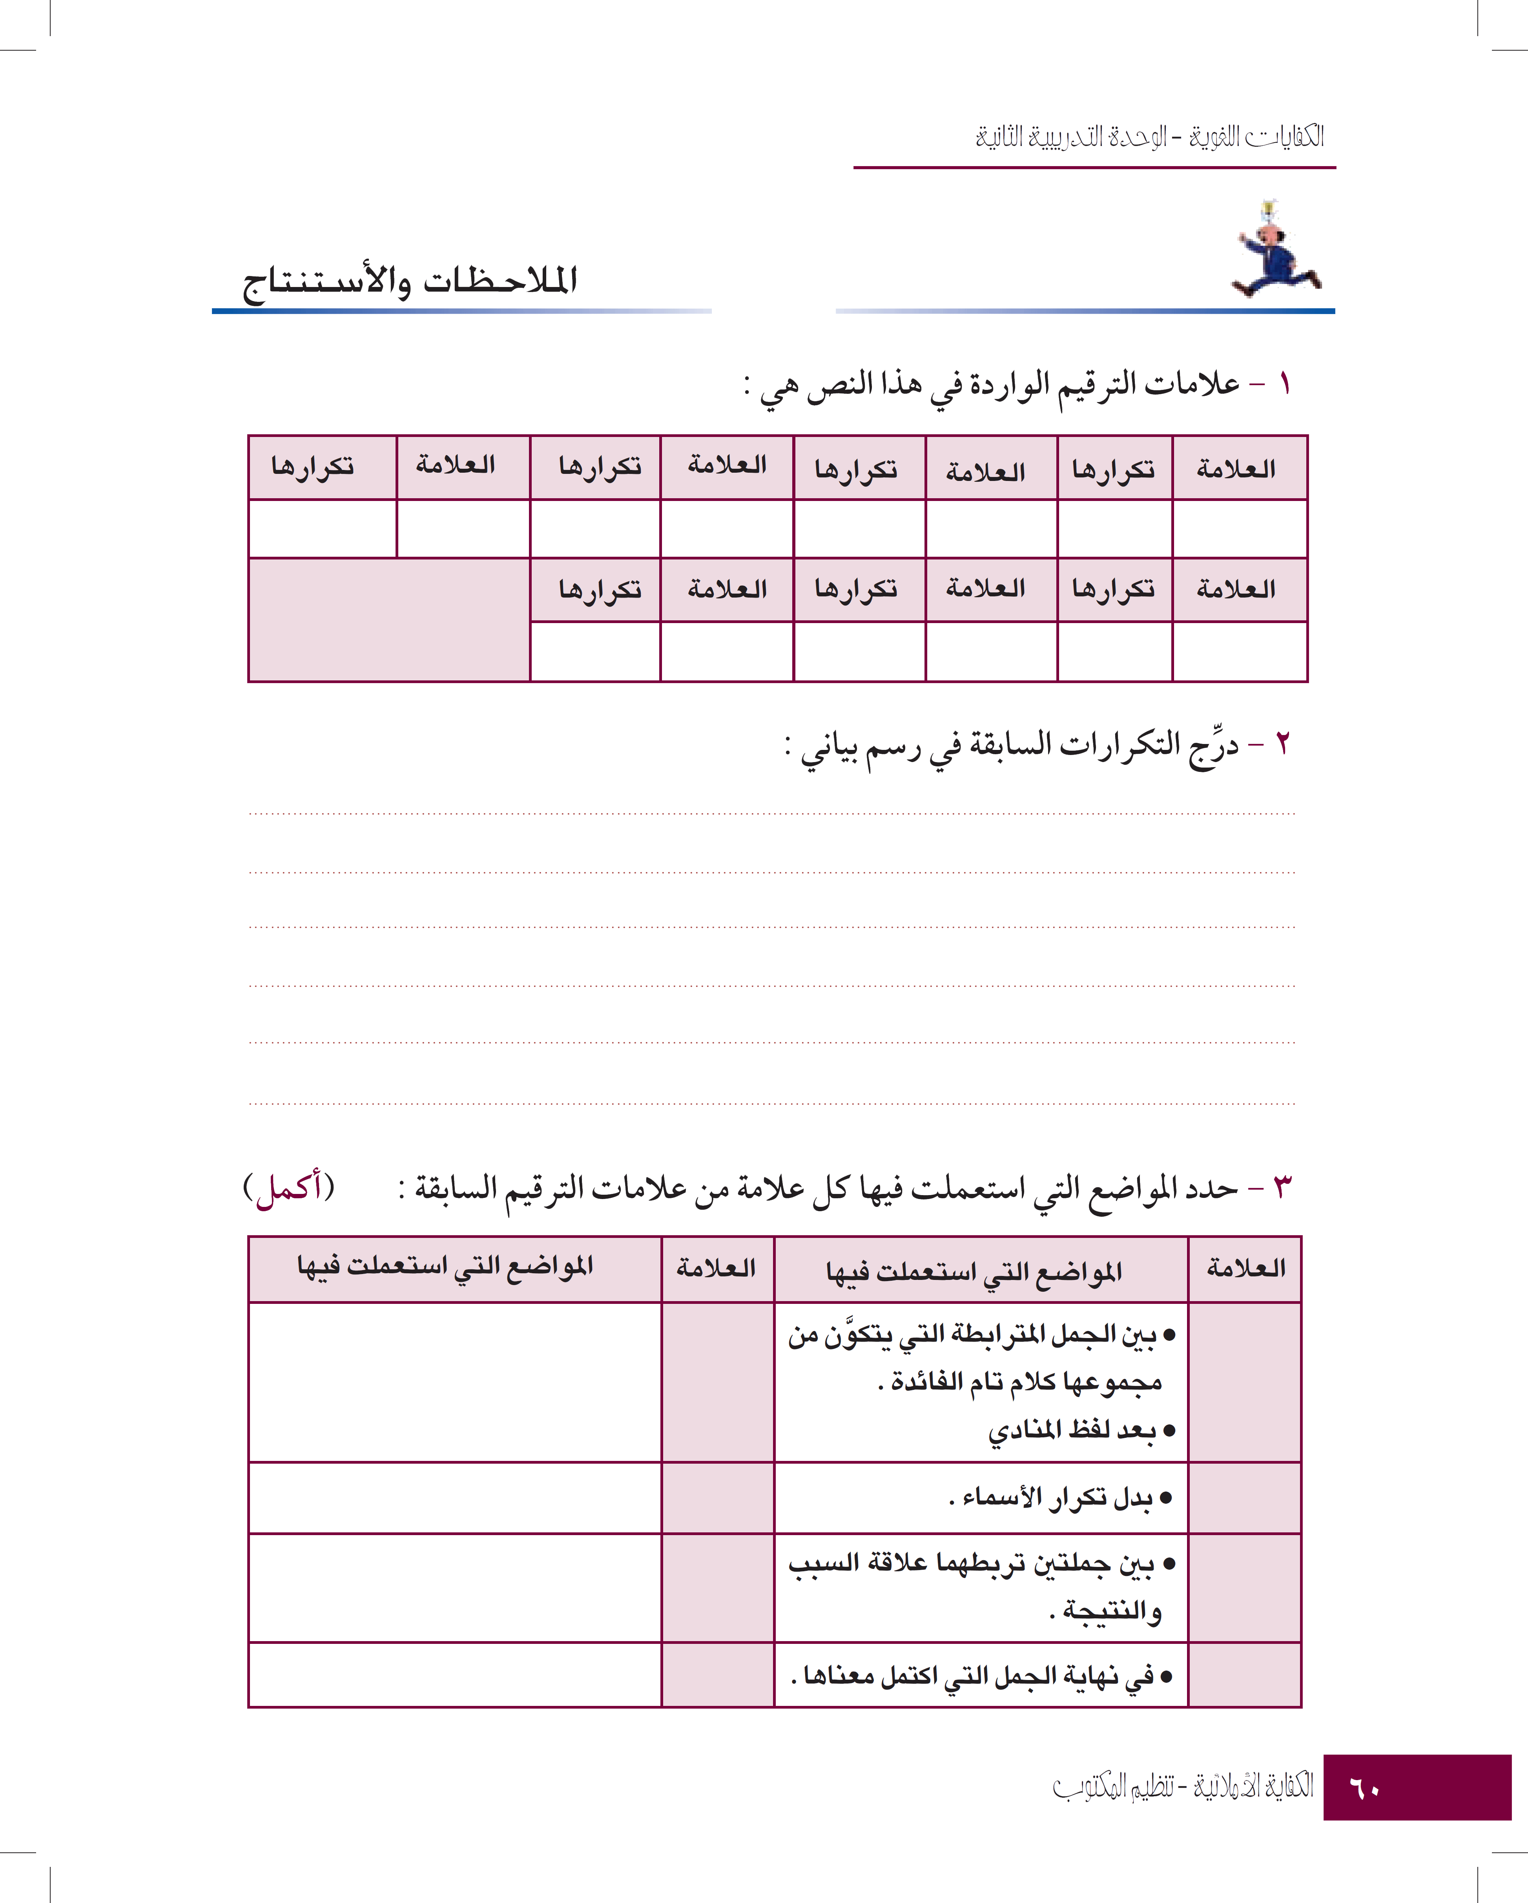
الملاحظات والاستنتاج
9
.
3
:
1
؛
10
،
3
؟
1
( )
1
“ ”

Slide 23
في مقدمة الكلام وآخره.
،
،
أثناء الحوار .
-
-
ذلك إذا أبطأ ... ففي العنف ...
؛
؛
.
.
آخر مقدمة الكلام .

Slide 24
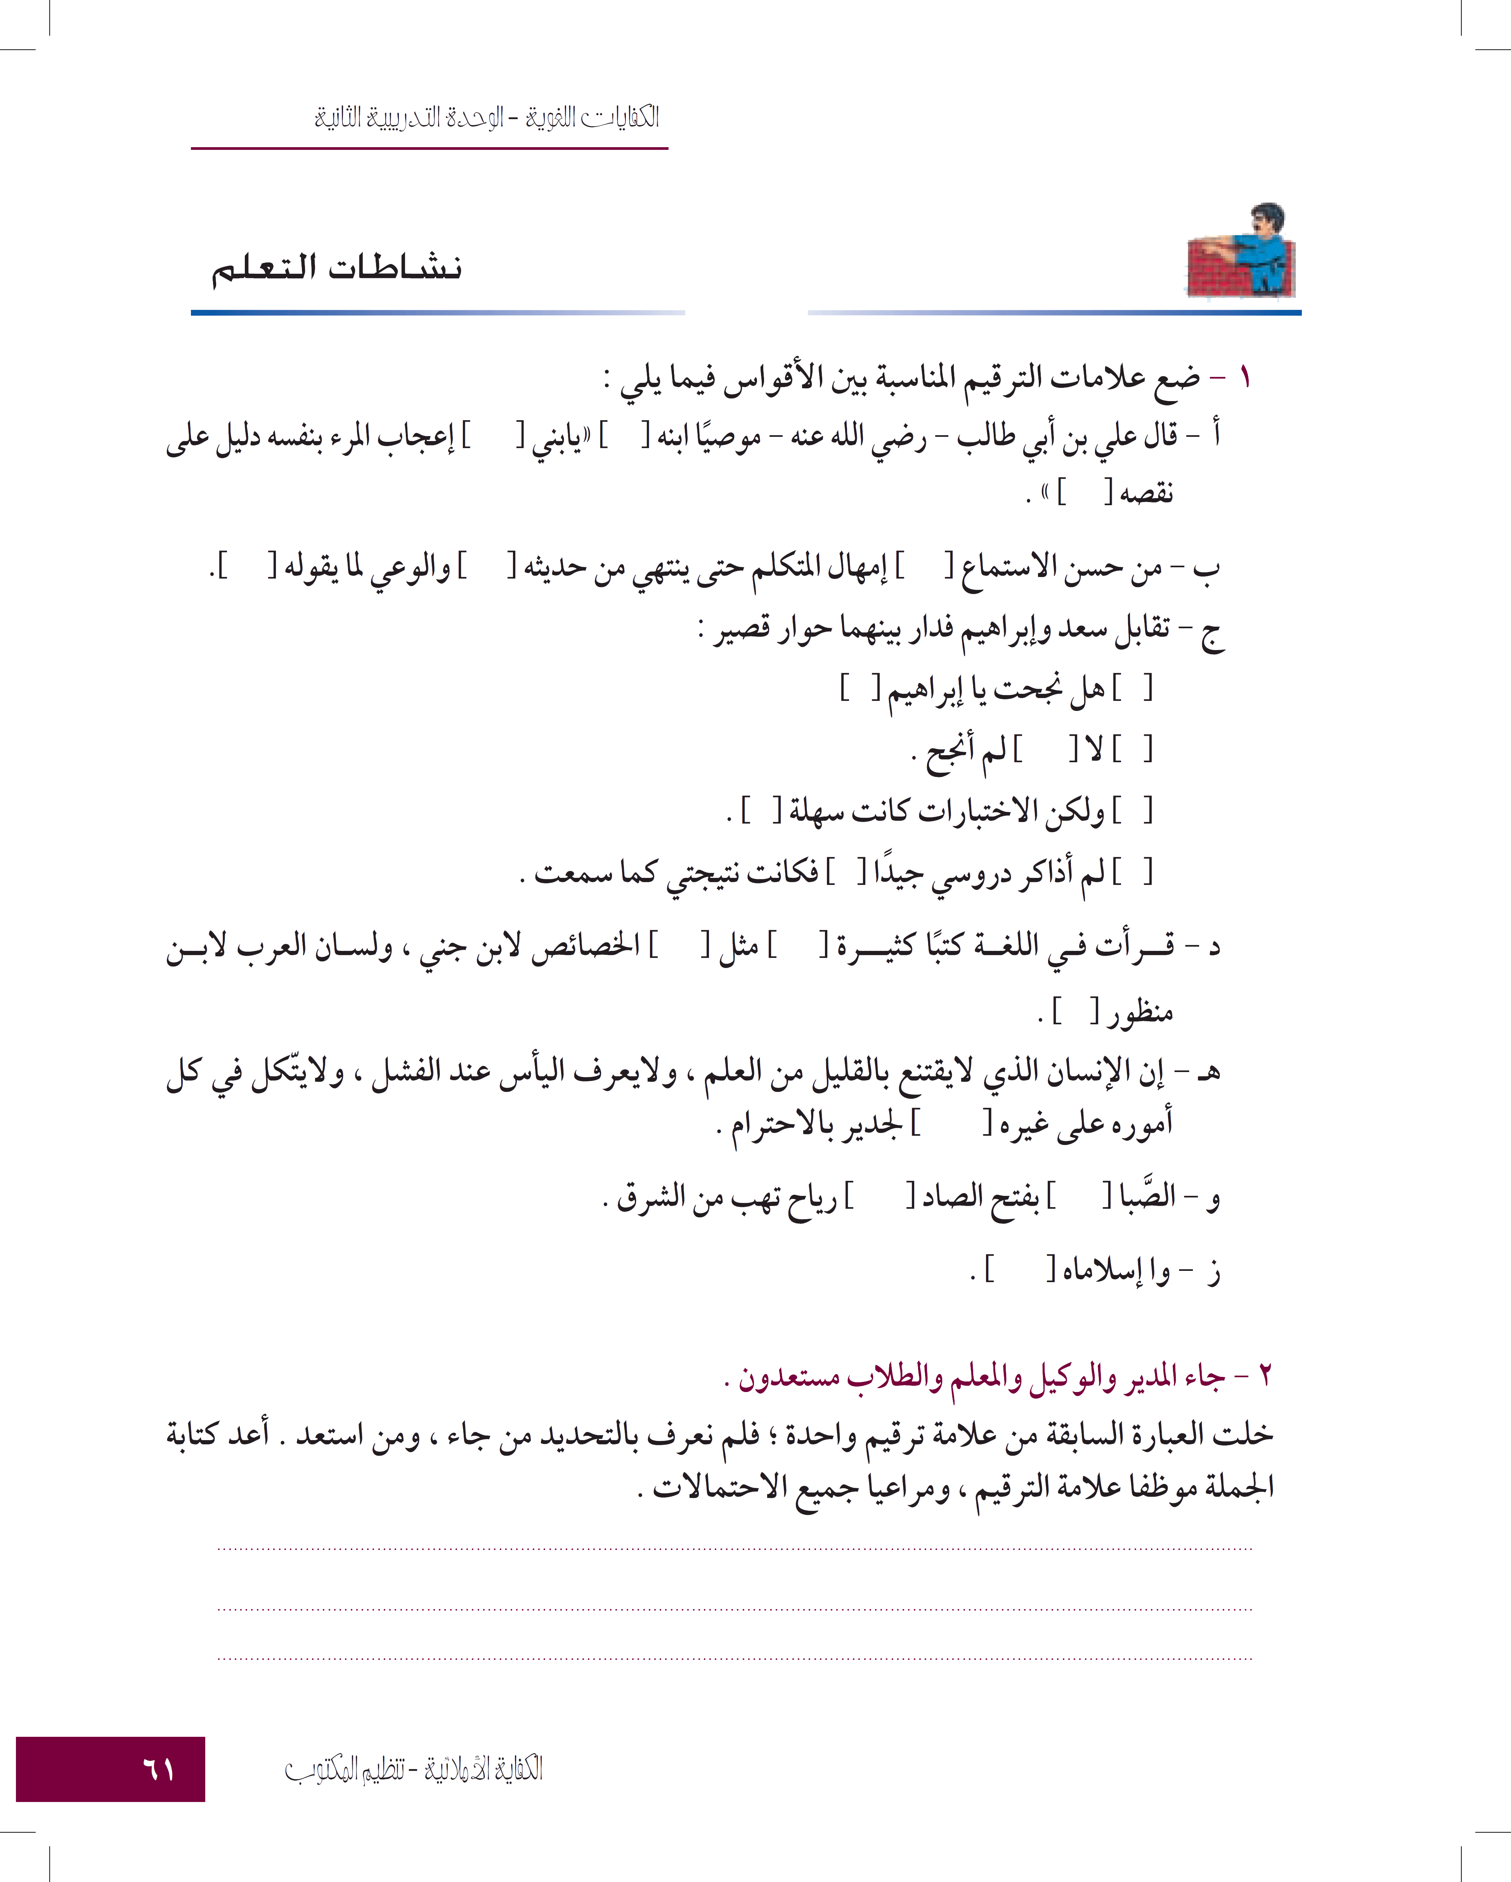
نشاطات التعلم
،
:
.
.
،
:
؟
-
،
-
.
-
؛
-
:
،
.

Slide 25
_
)
(
!
جاء المدير، والوكيل،والمعلم، والطلاب مستعدون .
جاء المدير والوكيل، والمعلم والطلاب مستعدون .
جاء المدير، والوكيل والمعلم والطلاب مستعدون .

Slide 26
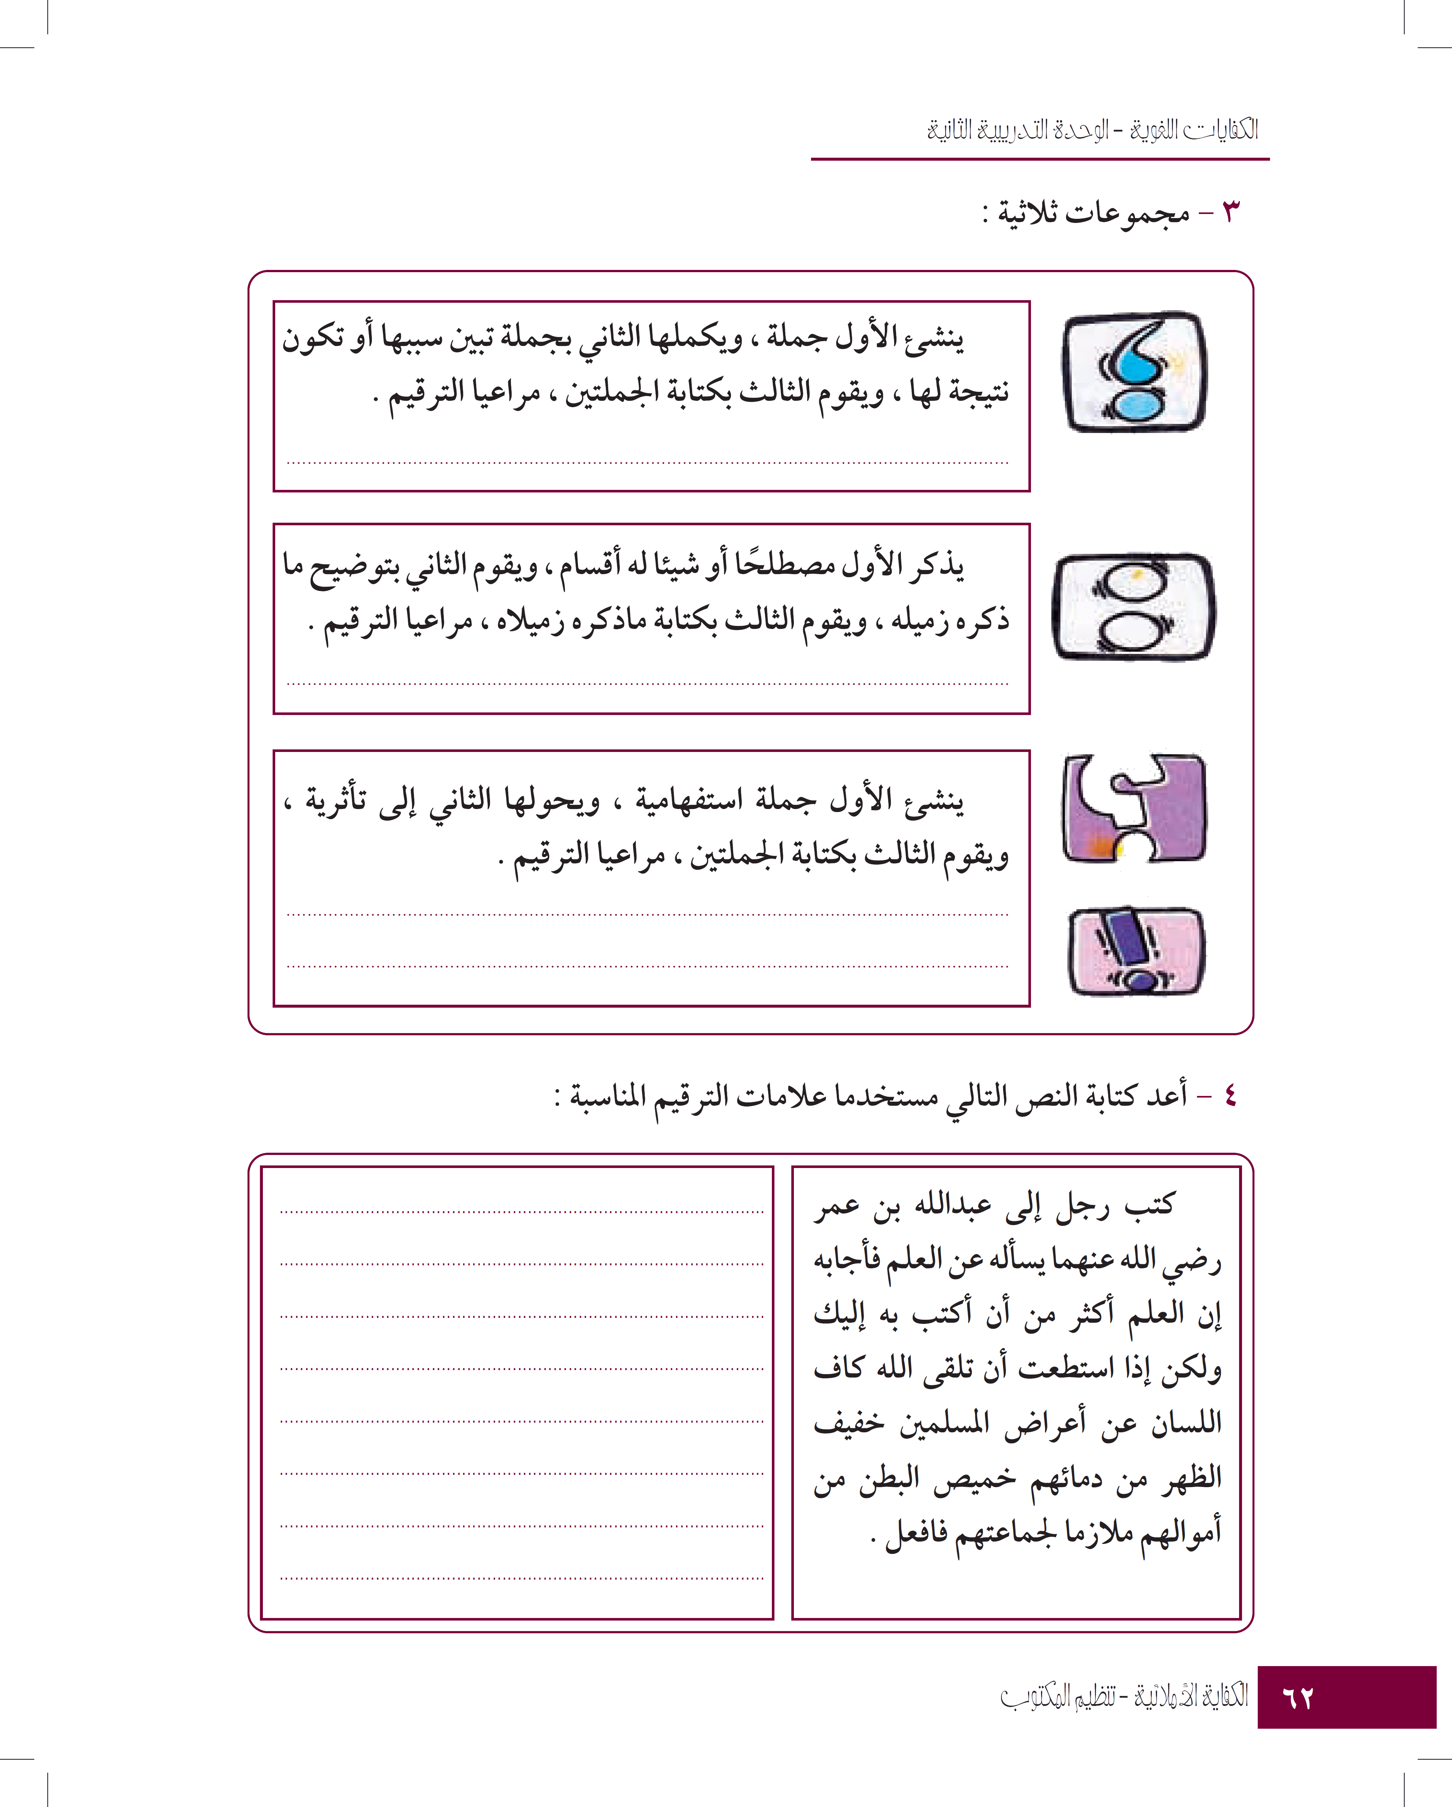
أنام مبكرًا؛ لأن التبكير في النوم ينشط الجسم في الصباح
علوم البلاغة ثلاثة: علم المعاني، والبيان، والبديع .
هل ستكتب خطبة محفلية ؟
لله در خطبة كتبتها في السنة الماضية !

Slide 27
كتب رجل إلى عبد الله بن عمر -- يسأل عن العلم، فأجابه: إن العلم أكثر من أن أكتب به إليك.
ولكن إذا استطعت أن تلقي لله كاف اللسان عن أعراض المسلمين، خفيف الظن من دمائهم، خميص البطن من أموالهم، ملازمًا لجماعتهم - فافعل

Slide 28
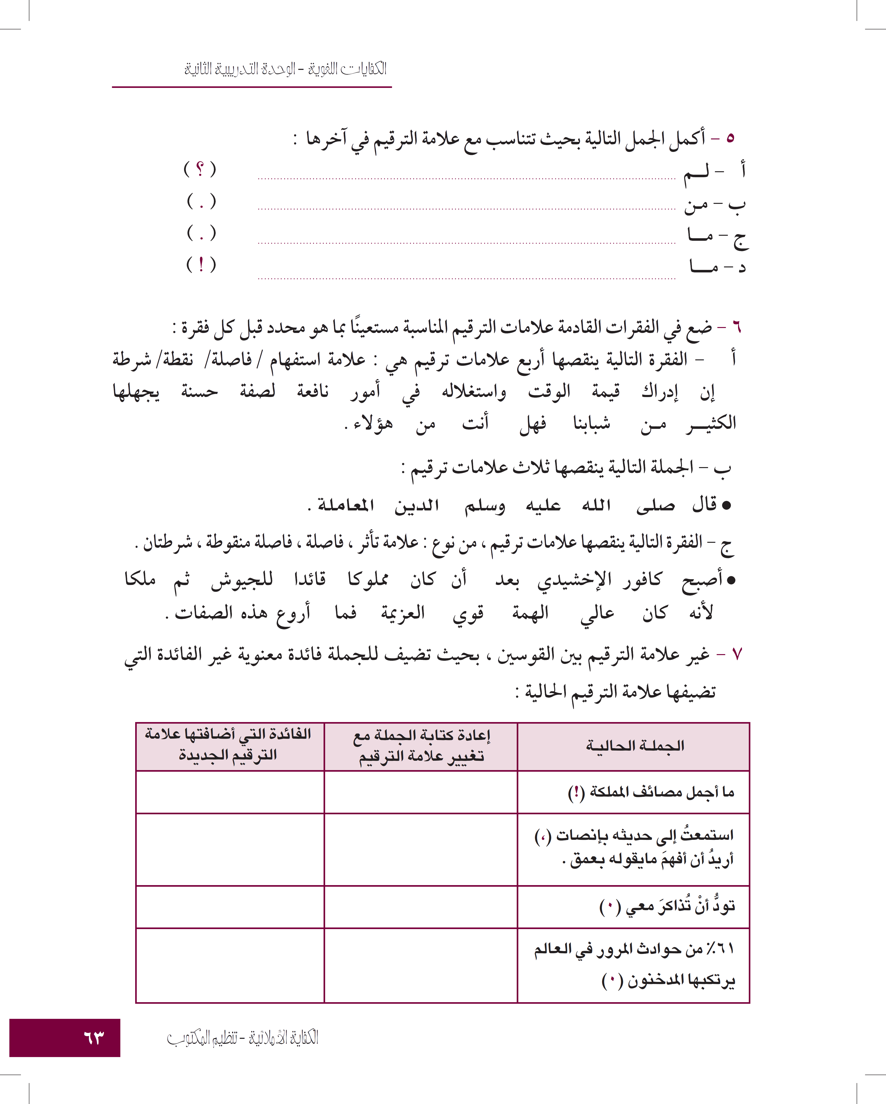
لَمْ تشارك زملائك في نشاطهم
يجتهد في المذاكرة، ينجح
تفعلوا من خير في سبيل الله، يفلحوا
أجمل السماء الصافية في ليلة ظهر القمر فيها بدرًا
-
،
؟
.
.
”
“
:

Slide 29
الاستفهام عن أمر مجهول
ما أجمل مصايف المملكة؟
إنَّ الجملة الأول نتيجة للجملة الثانية .
استمعت إلى حديثه بإنصات؛ لأني أريد أن ...
الاستفهام عن الرغبة
أ ترغب في المذاكرة معى؟
التعجب من كثرة الحوادث المرورية من التدخين .
ما أكثر حوادث المرور التي يرتكبها المدخنون !

Slide 30
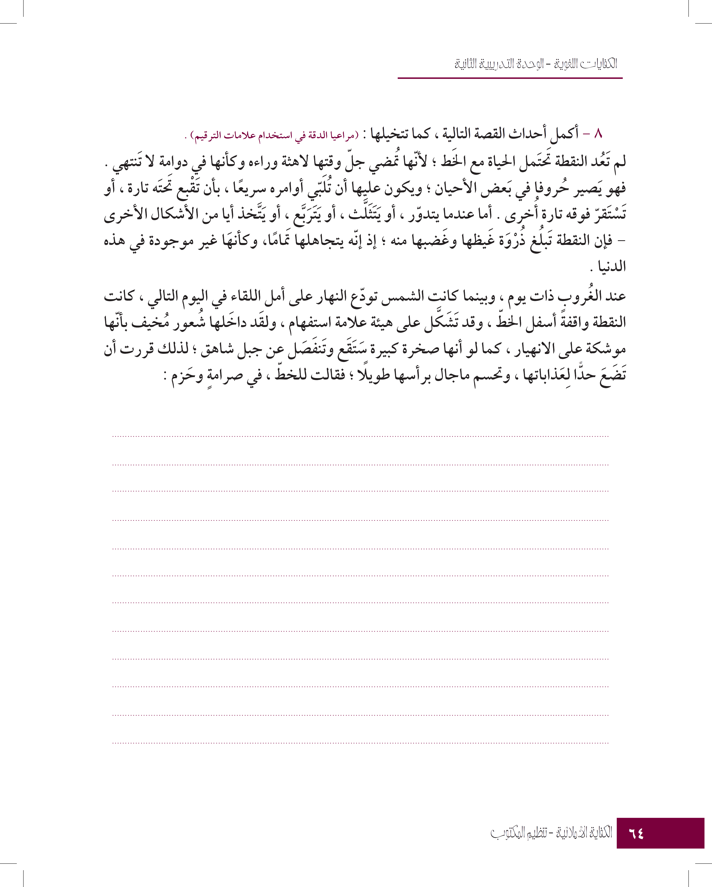


Slide 31
- كفى هزءًا بي !
- وكيف يا رفيقة الدرب ؟!
- لقد تعبت معط، وصبرت من الإهمال والإقصاء والاختفاء!
- ماذا تريد من حتى تكون مسرورة ؟
- أريد ألا تضعني في موضع أخشى على نفسي فيه كما هو الحال.
- اعلمي، أيتها الصديقة: إن لكل كوضع أضعك فيه منزلة لا نيا لها غيرك.
- كيف ؟! لقد أشعرتني بالراحة قليلا .
- هذا التغيير في موضعك دليل على تعدد الوظائف التي تقومين بها .
- الله !!
- إي والله.
- عندما نضعك هكذا (خ) أو هكذا (ج) فقد تغير الحرف أو نضعك نقطة آخر الجملة من أجل الراحة وعندما تتكرر النقاط هذا يعني أن هناك كلامًا محذوفًا ... إلخ
- الآن أشعرتني – بالراحة، فشكرًا على لطفك .

Slide 32
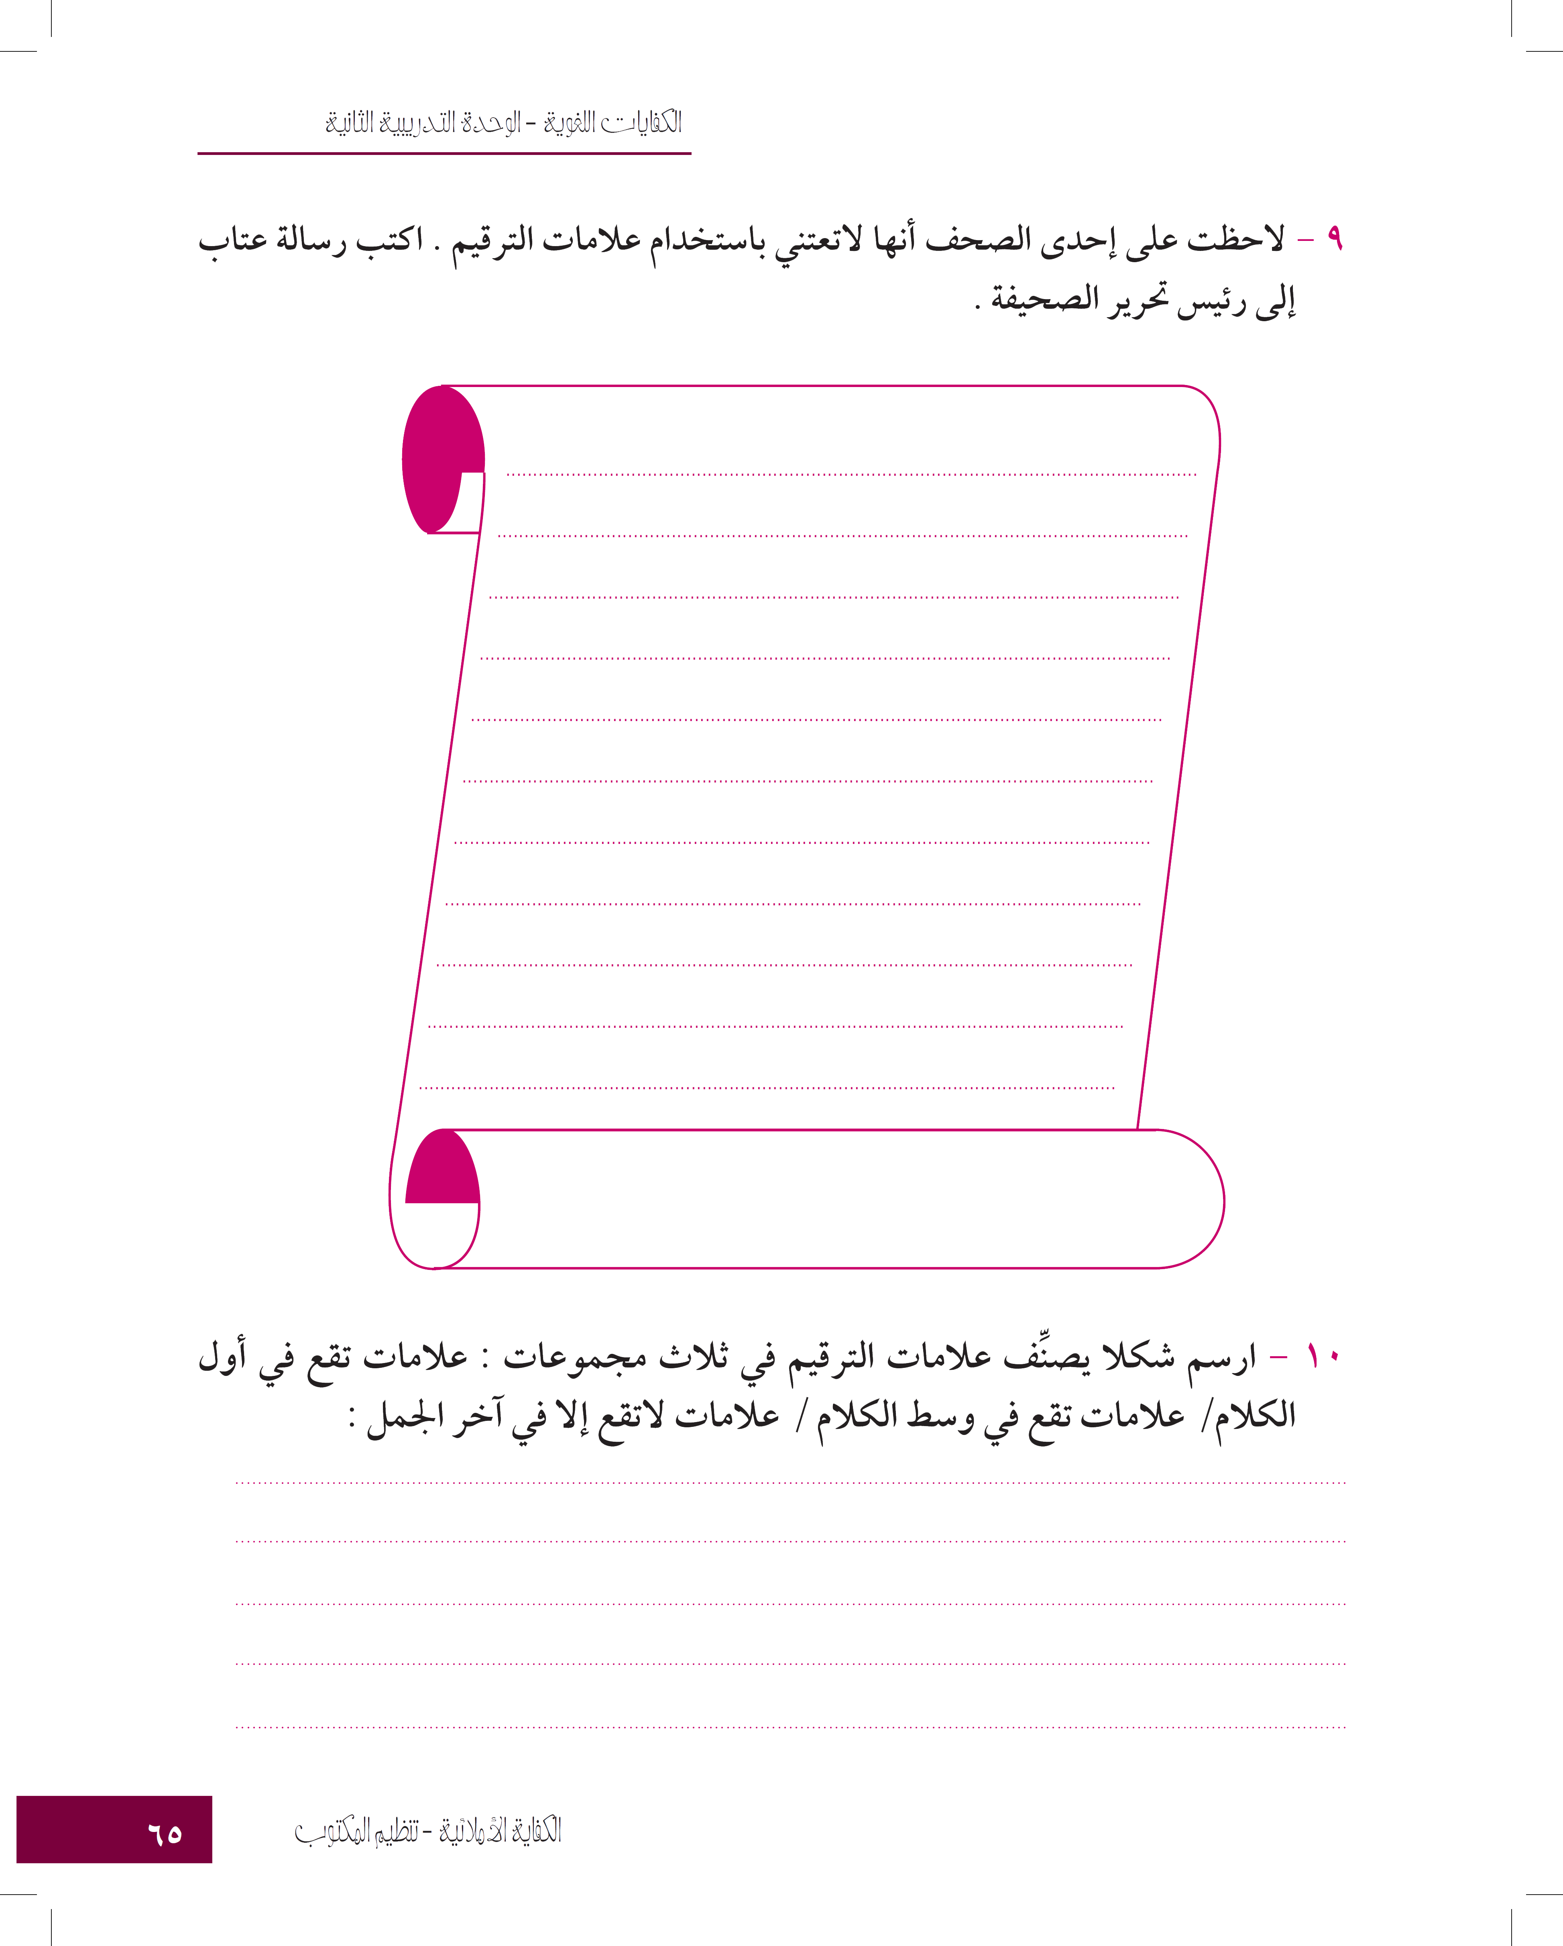


رئيس تحرير صحيفة ( مـا ) المحترم؛
السلام عليكم ورحمة الله وبركاته،
أعلم أنَّ علامات الترقيم رموز توضع بين أجزاء الكلام؛ كي يتمكن القارئ من فهم المقروء، ويميز بين الاستفهام والتأثر، وبين القول والمقول.
إنَّ لعلامات الترقيم فوائد جمة منها:
تميز بين كلام الكاتب والكلام المنقول عن غيره .
يفسر كلمات غامضة ربما يؤثر جهل معناها على فهم المقروء.
والترقيم هو فن أُخِذ عن الغرب، واستعمل في الكتابة العربية من بعد مجيء الحملة الفرنسية على مصر والشام، فهل عرف علمائنا الترقيم؟ نعم، حيث كانت عندهم رموز ومختصرات تدل على مفاهيم تساعد على إدراك المحتوى.

Slide 33


لا تقع إلا آخر الكلام
تقع وسط الكلام
تقع أول الكلام
نقطة .
فاصلة ،
تنصيص “ ”
استفهام ؟
فاصله منقوطة ؛
قوسان ( )
........ علامة الحذف
تعجب !
قوسا ترتيب { }
شرطة - -

Slide 34
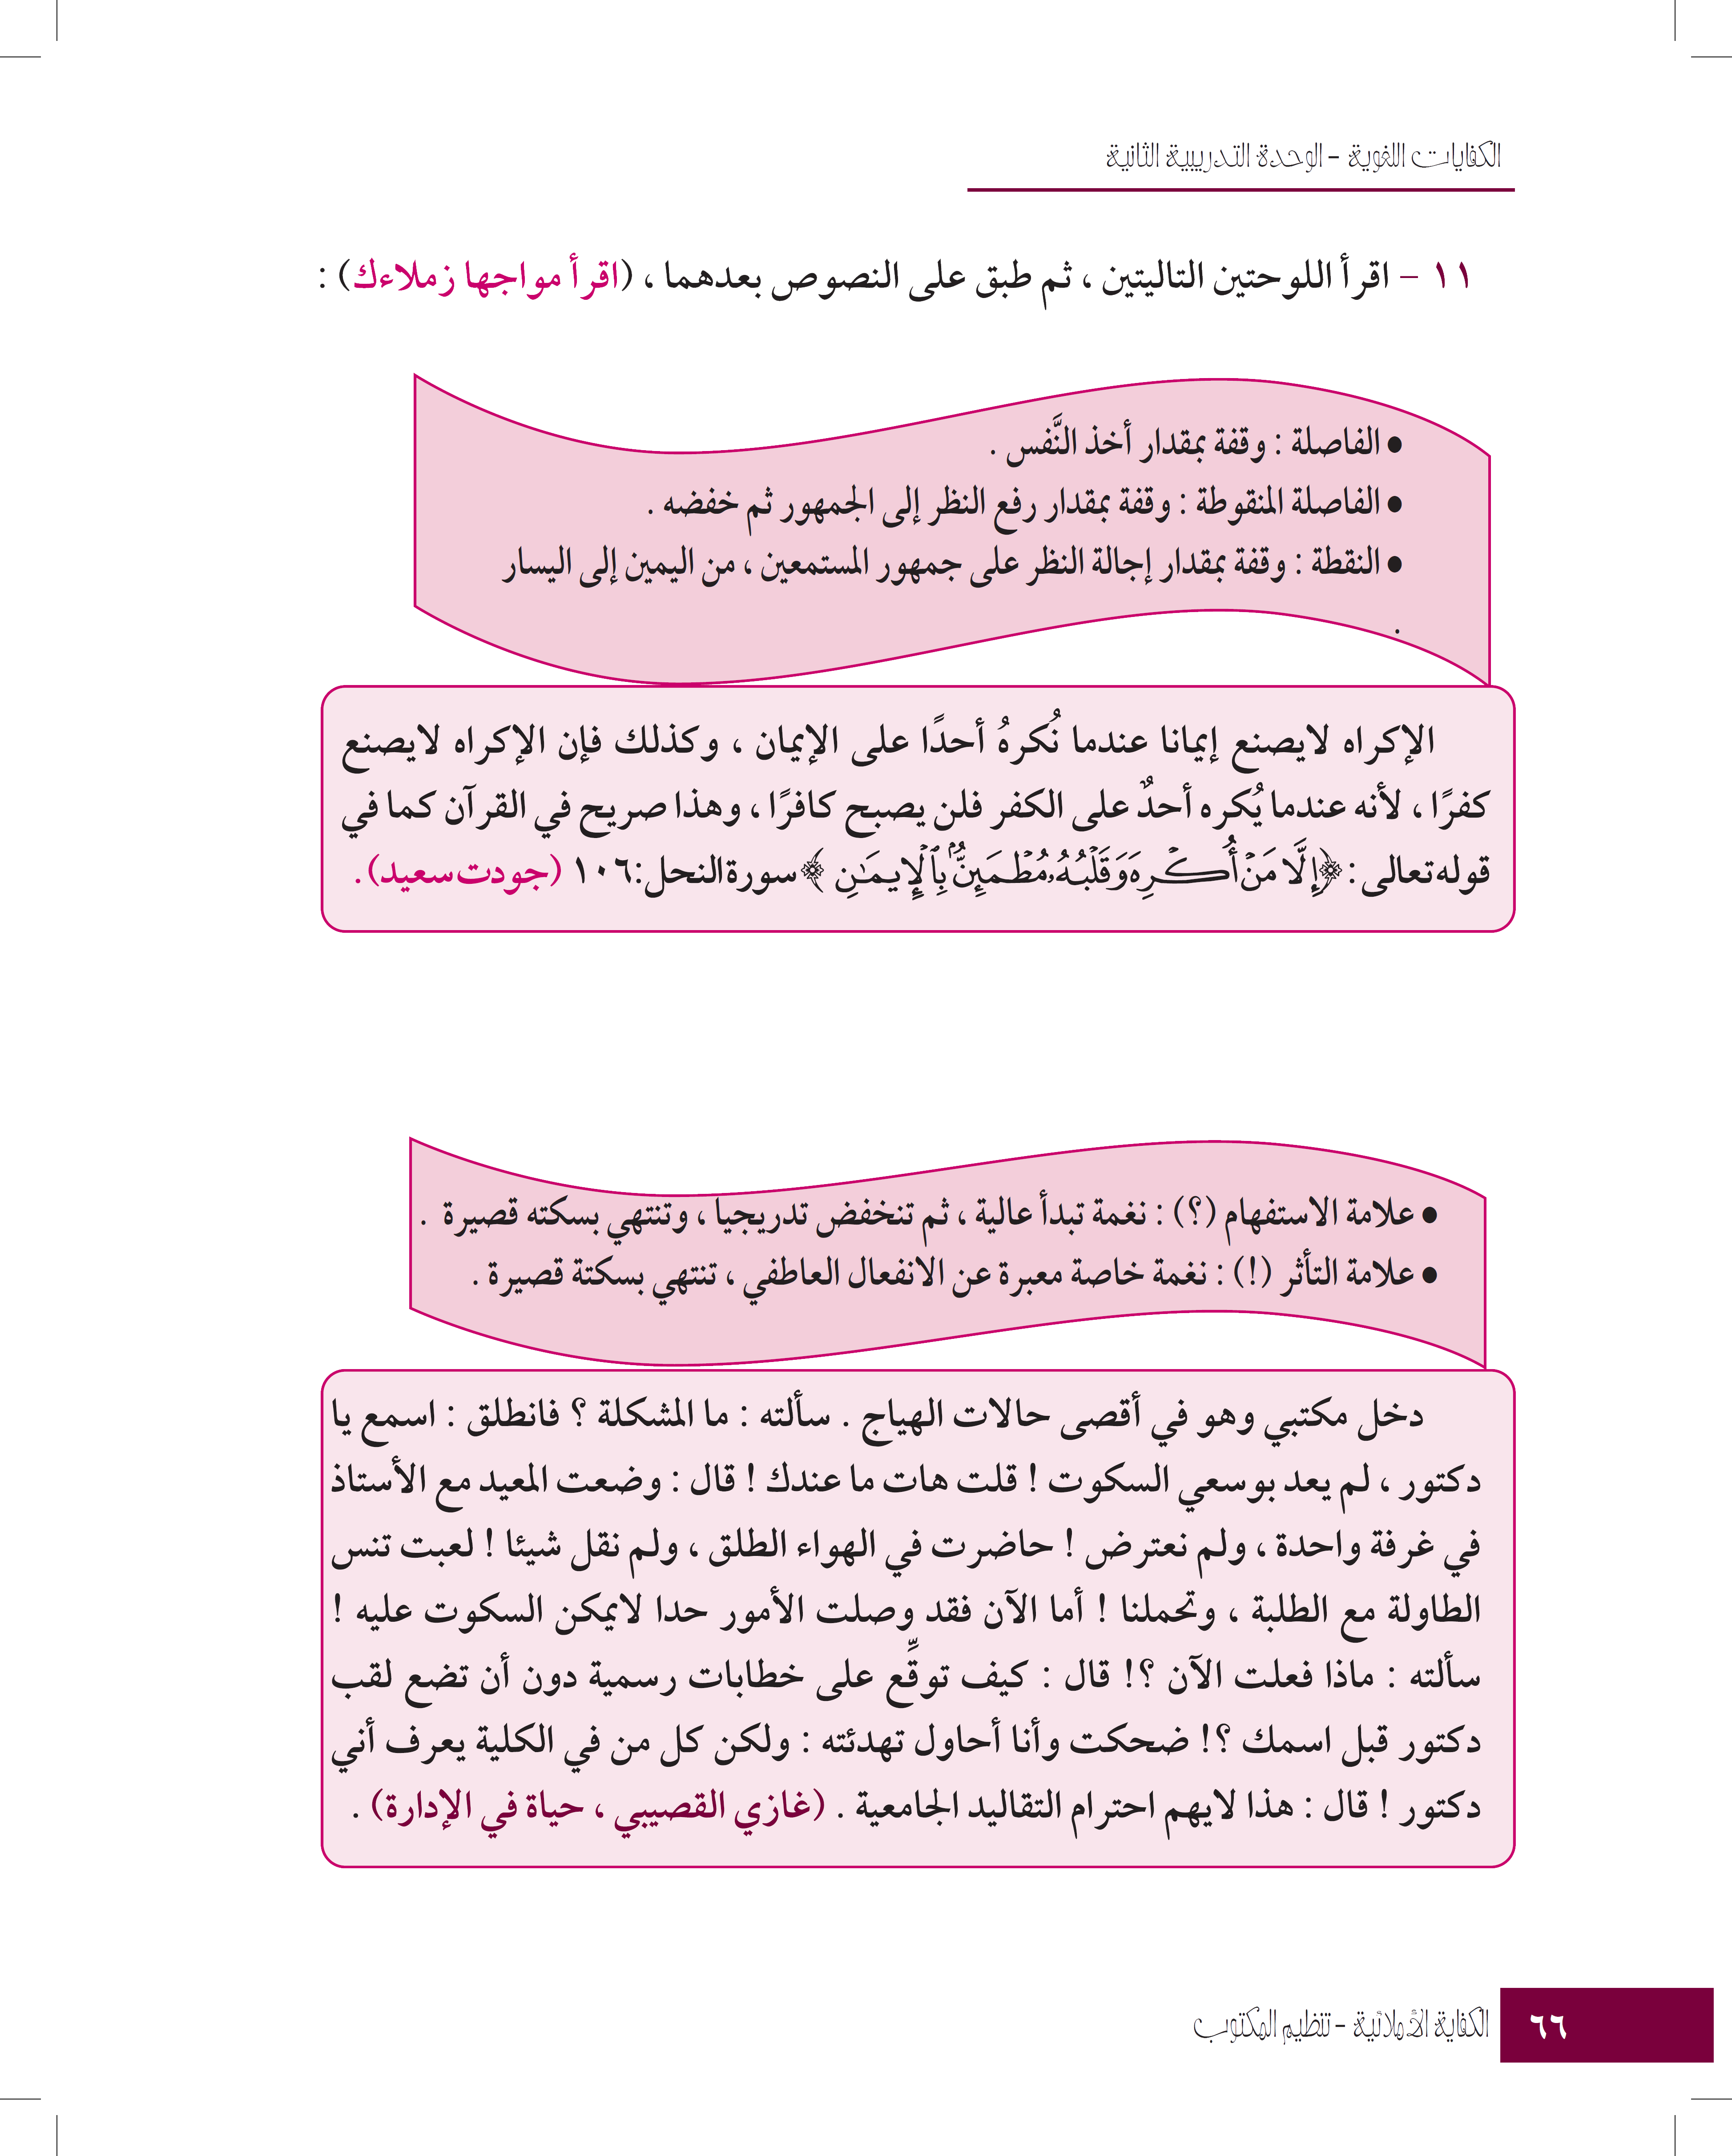


Slide 36
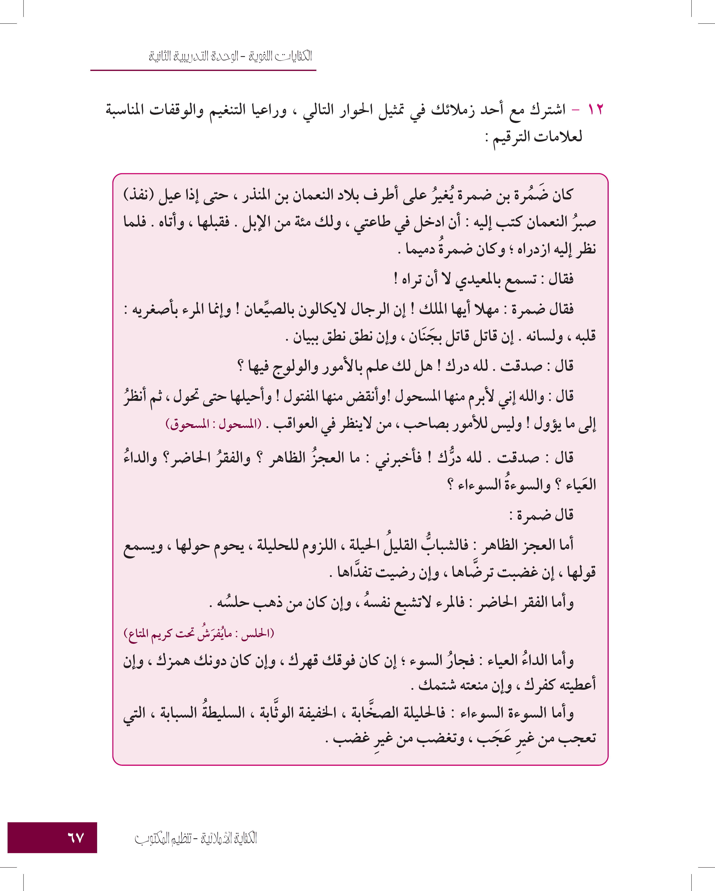


Slide 38
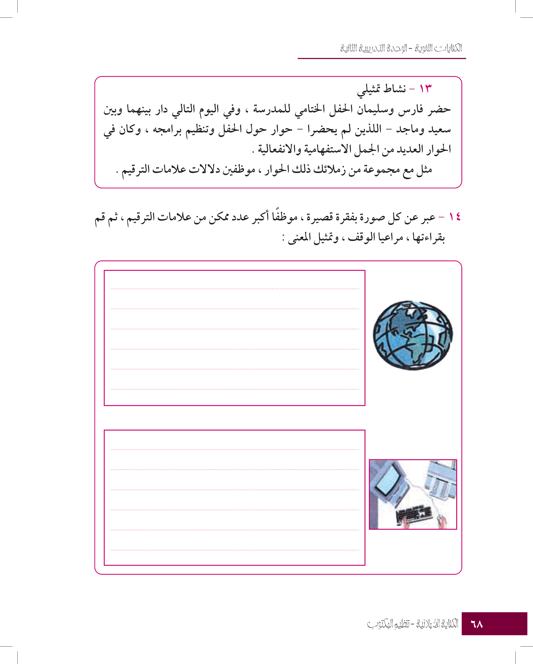


Slide 39
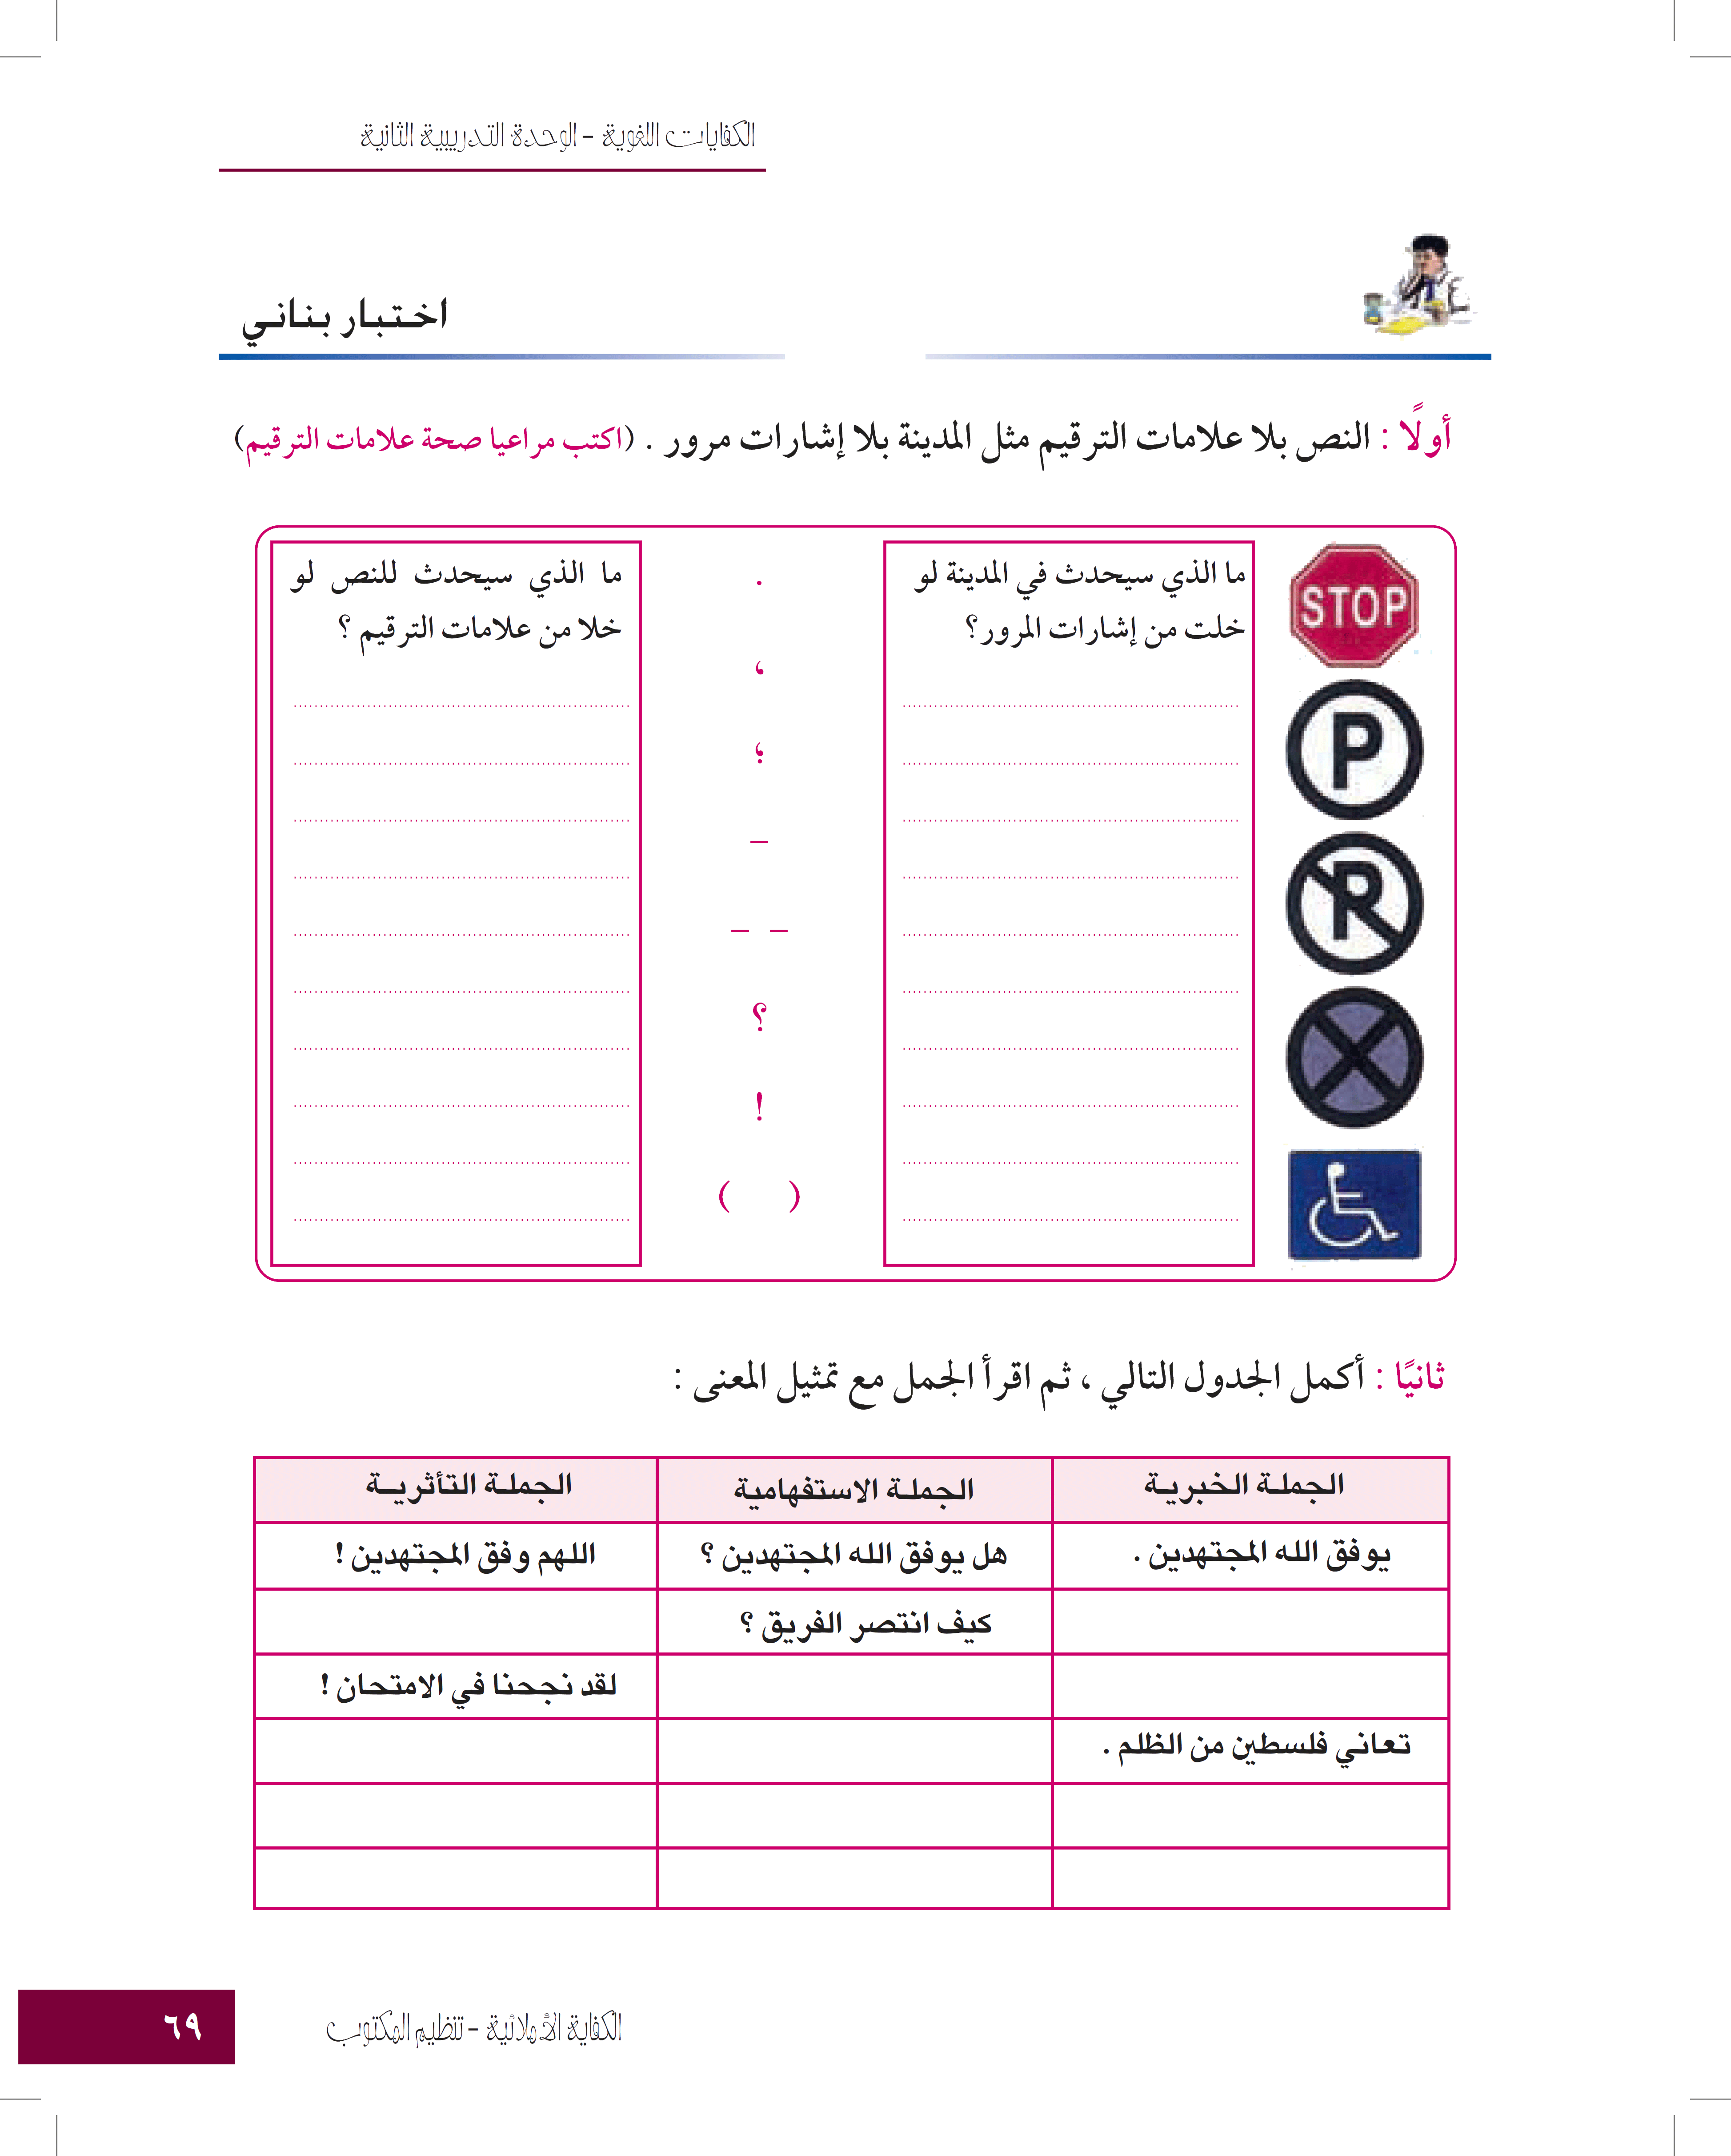
اختبار قبلي
النص الذي يخلو من علامات الترقيم لا يستطيع القارئ – ولا سيما المبتدئ – أن يفهم الكلام، ولا أن يميز بعضه من بعض؛ فربما خلط بين الاستفهام، والتأثير، ووضع على الشرط، وخفى عليه الجواب، .... إلخ
فهل بوسعنا أن نفهم علامات الترقيم؟
ستحدث فوضى مرورية تؤدي إلى حوادث كثيرة ينتج من ذلك وفيات وأضرار مادية وتعطيل المصالح .

Slide 40
اللهم انصر المظلومين !
يحب الله المتقين
ما اسمك يا فتى ؟
إن تنصروا الله ينصركم
لقد ربحنا المباراة !
من تكون أيها التلميذ ؟!
لله در خالد بين الوليد !
أين تسكن يا صديقي ؟
تم بناء المدن الجديدة
ما أجمل السماء في الربيع !
متى ستزورني في البيت ؟
وقفت السيارة وسط الطريق

Slide 41
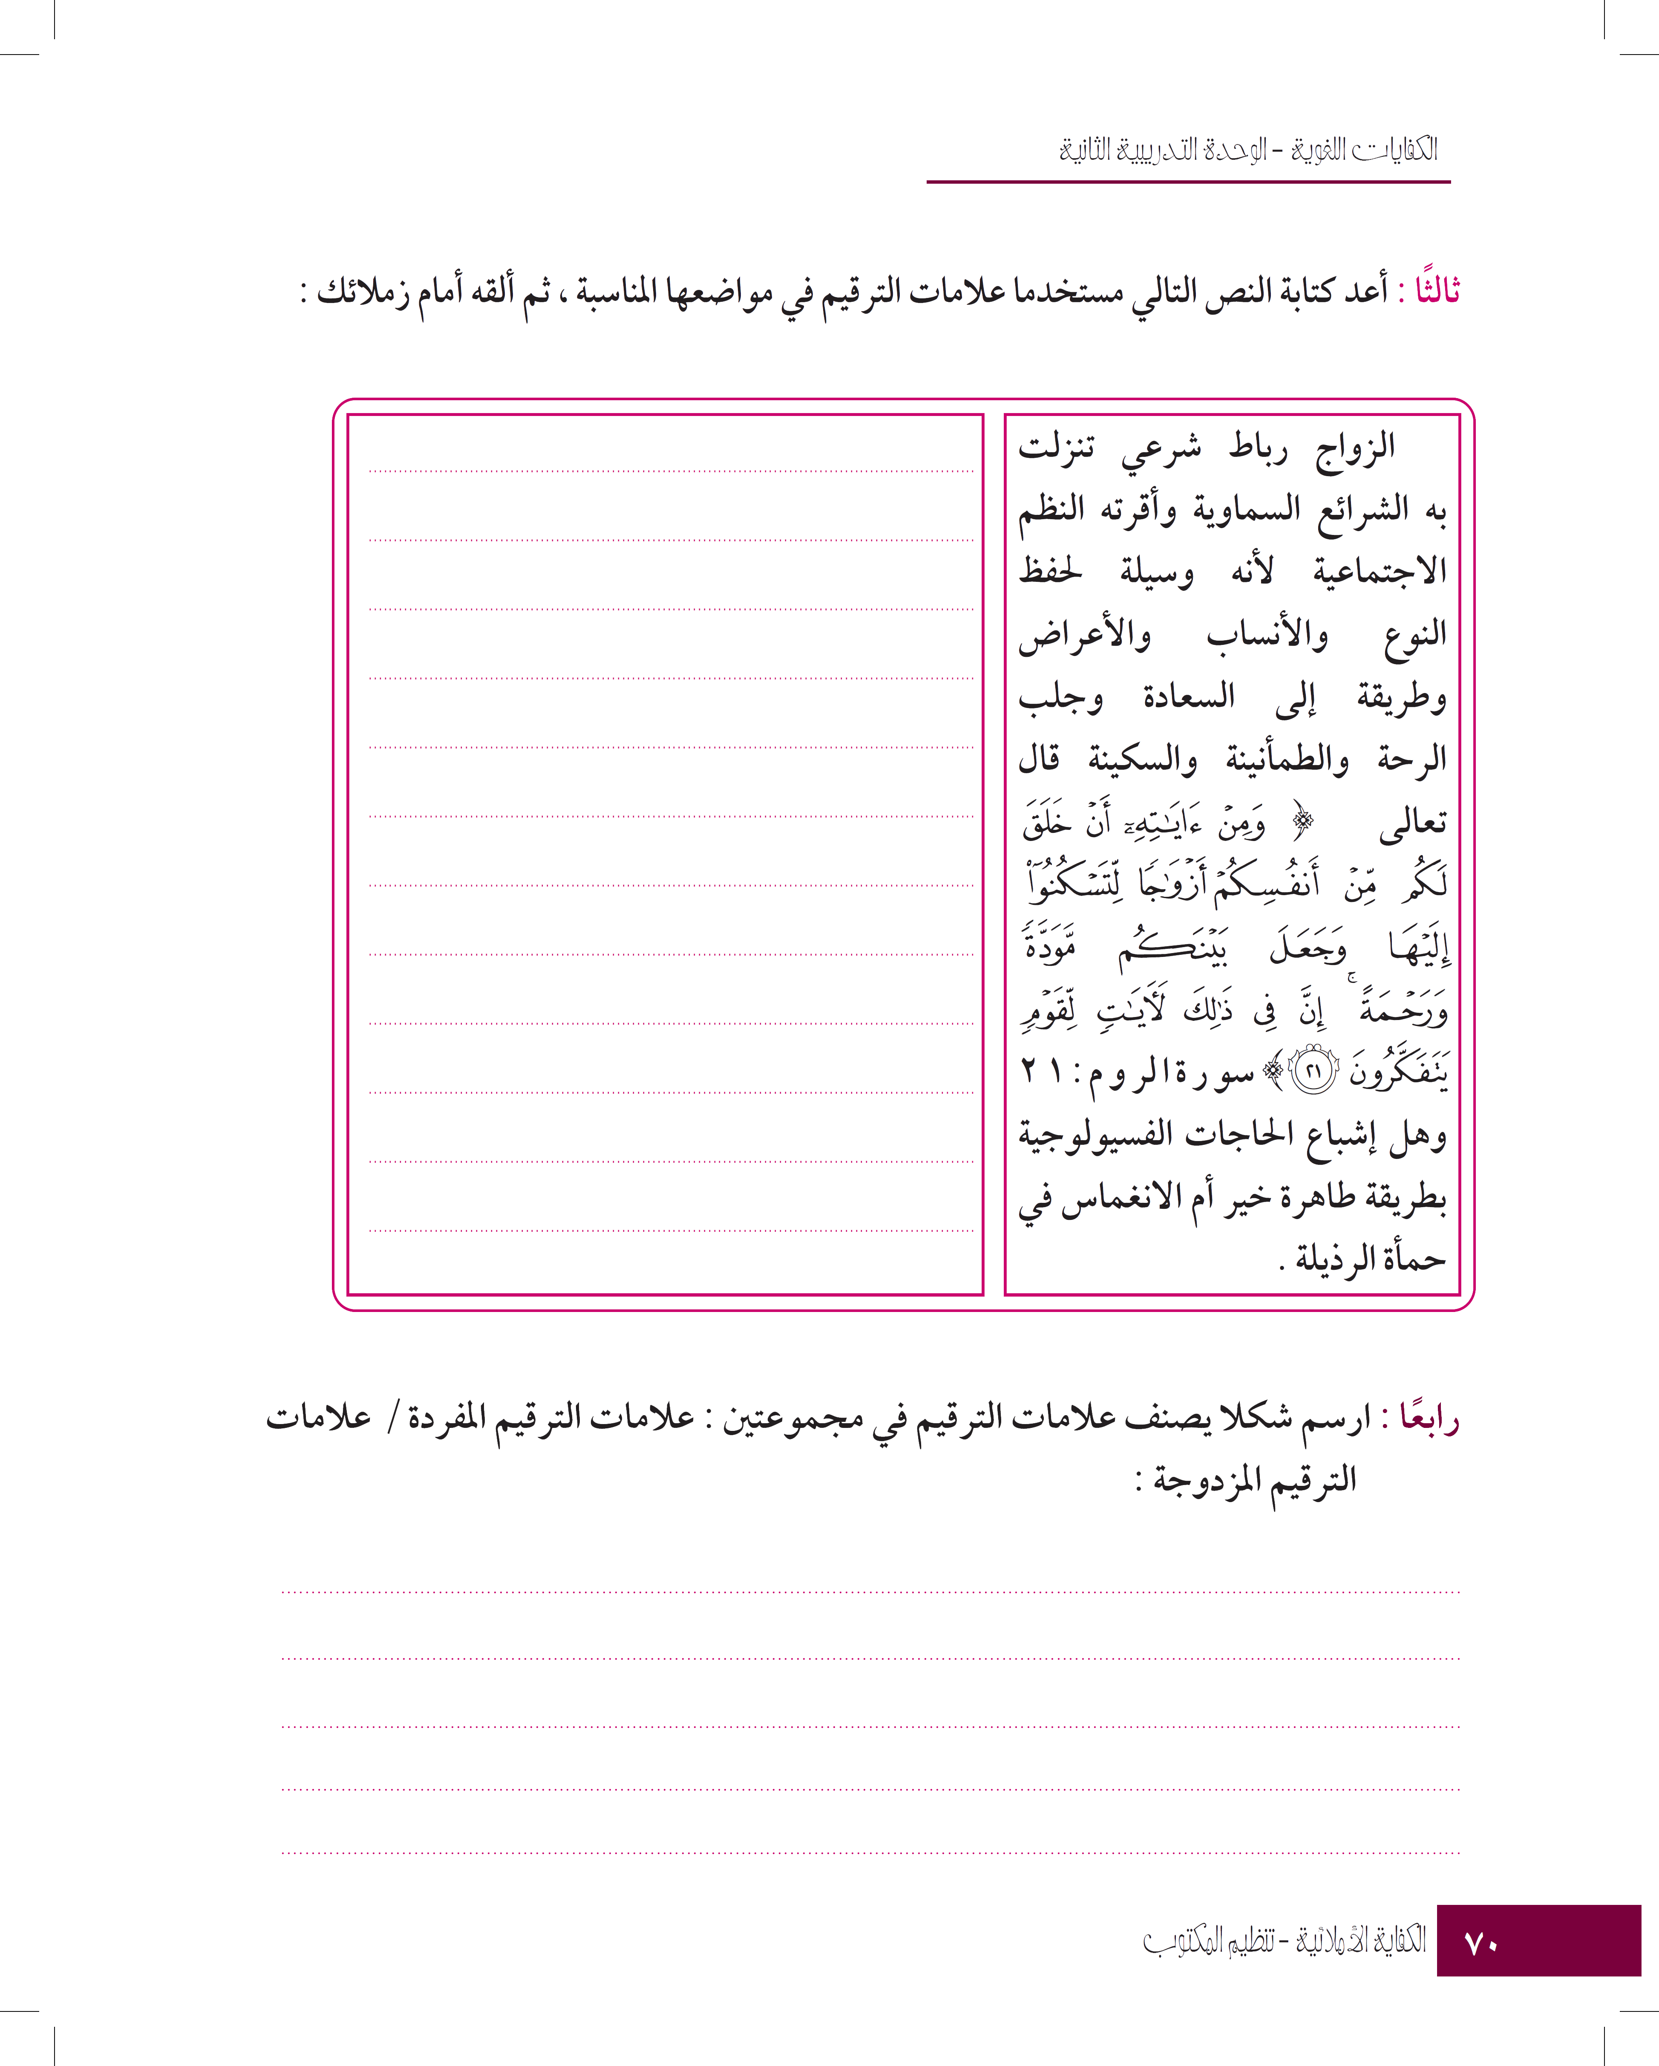
الزواج رباط شرعي تنزلت به الشرائع السماوية، وأقرته النظم الاجتماعية؛ لأنه وسيلة لحفظ النوع، والأنساب، والأغراض، وطريقة إلى السعادة، وجلب الراحة والطمأنينة والسكينة. قال تعالى: {وَمِنْ آيَاتِهِ أَنْ خَلَقَ لَكُم مِّنْ أَنفُسِكُمْ أَزْوَاجاً لِّتَسْكُنُوا إِلَيْهَا وَجَعَلَ بَيْنَكُم مَّوَدَّةً وَرَحْمَةً إِنَّ فِي ذَلِكَ لَآيَاتٍ لِّقَوْمٍ يَتَفَكَّرُونَ} سورة الروم: 21 وهل إشباع الحاجات الفسيولوجية بطريقة طاهرة خير أم الانغماس في حمأة الرزيلة ؟

Slide 42

علامات الترقيم المزدوجة | علامات الترقيم المفردة | م
: نقطتان رأسيتان | ، فاصلة | 1
( ) قوسان | ؛ فاصلة منقوطة | 2
“ ” علامة تنصيص | ؟ علامة استفهام | 3
؟! علامة استفهام وتعجب | ! تأثر | 4
- - شرطتان | شرطة | 5
..... علامة الحذف | . نقطة | 6

Slide 43
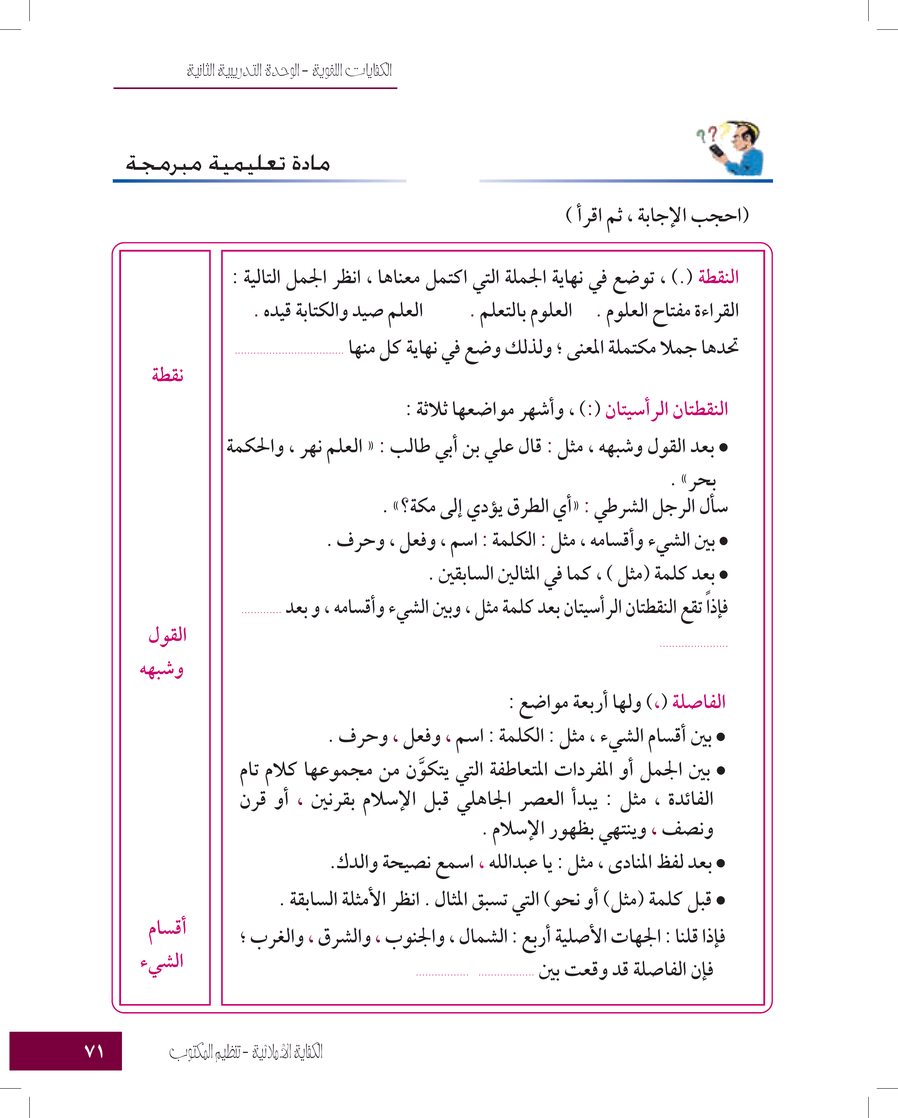
مادة تعليمية مبرمجة

Slide 45
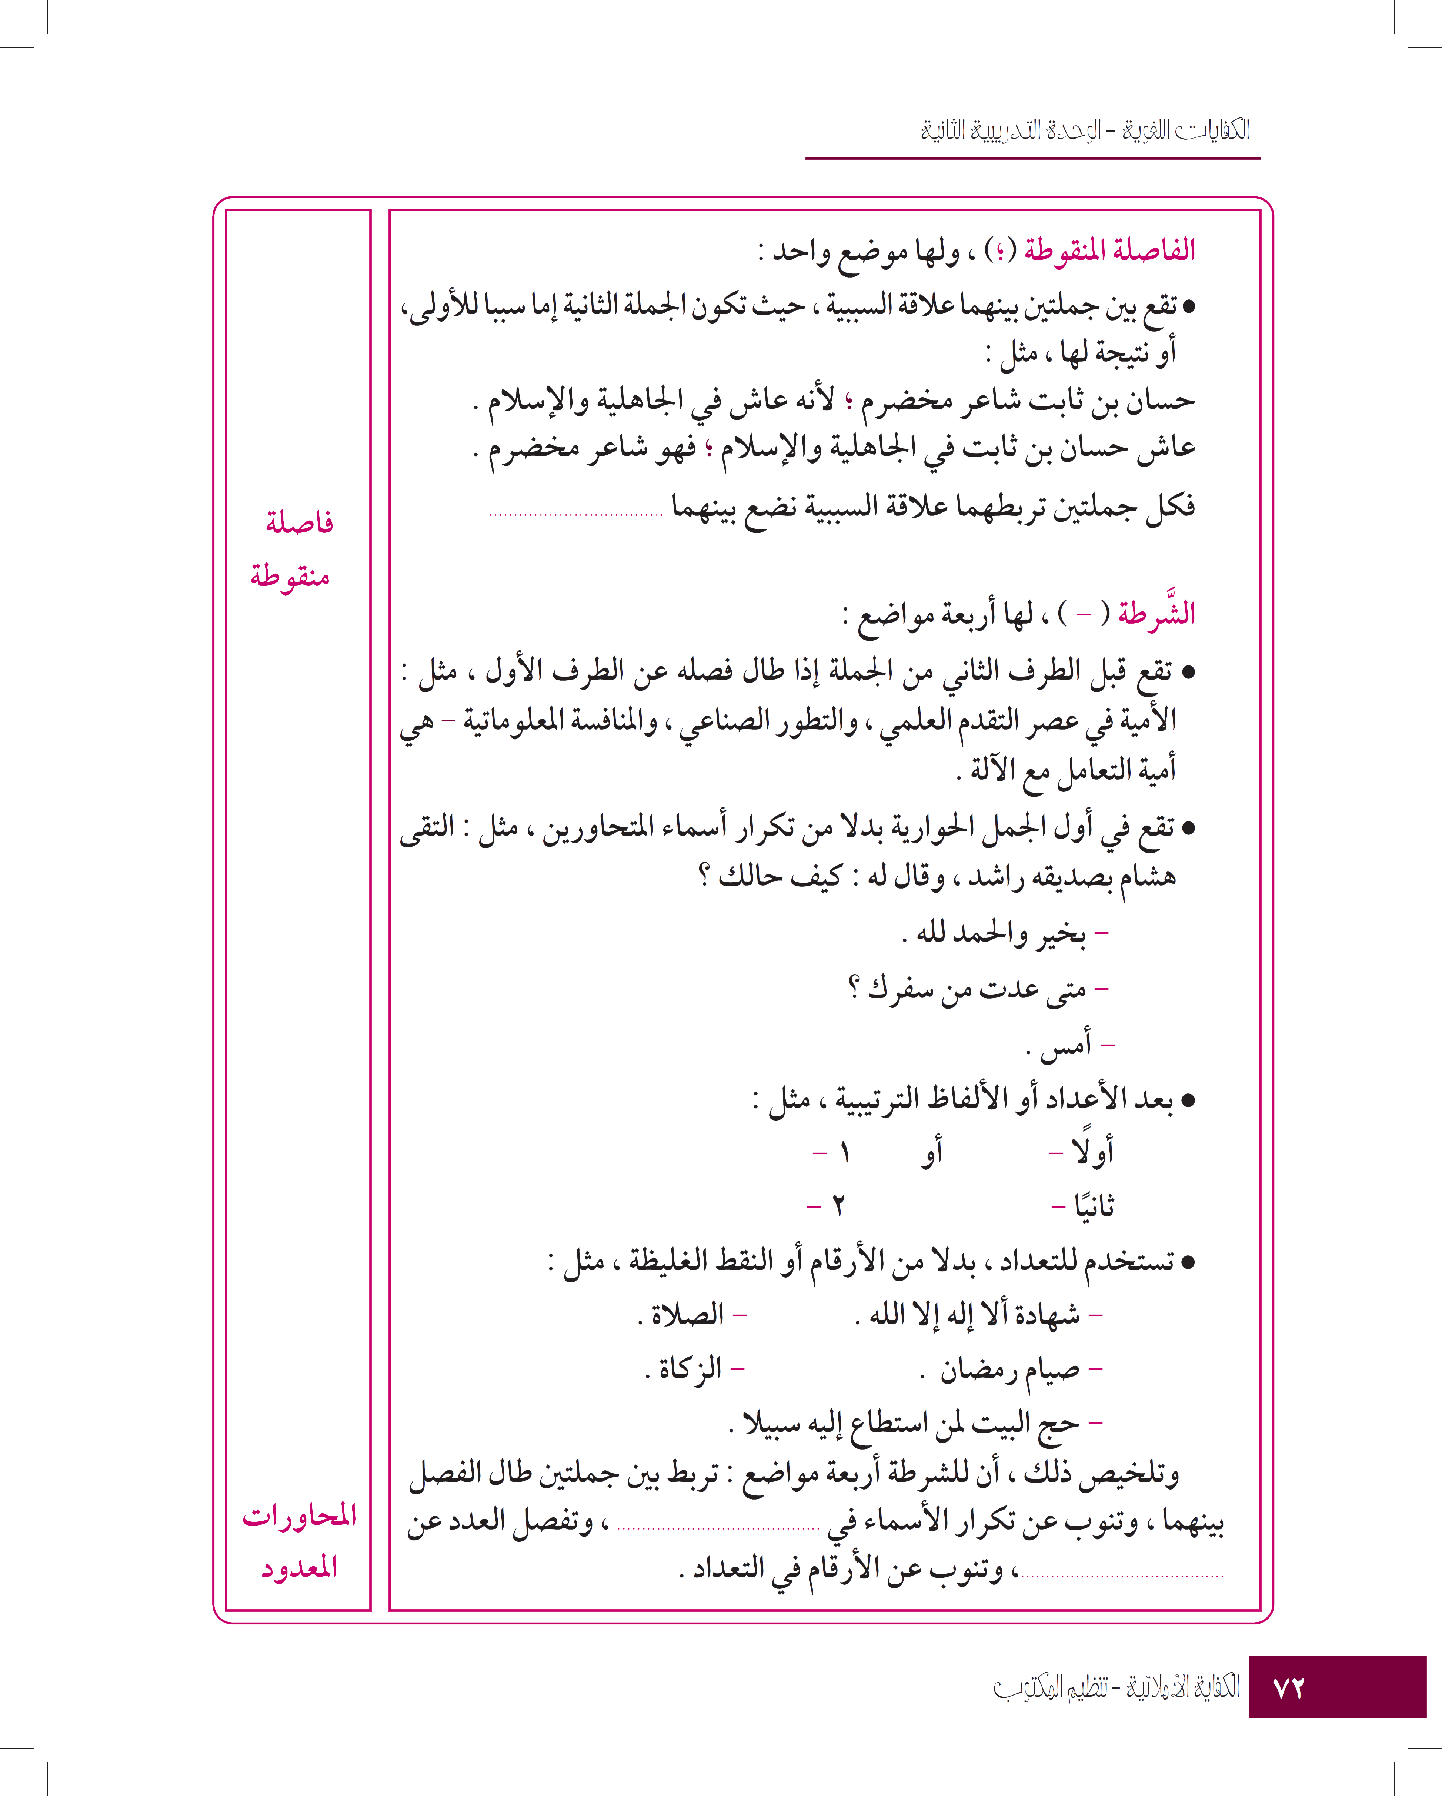

Slide 47
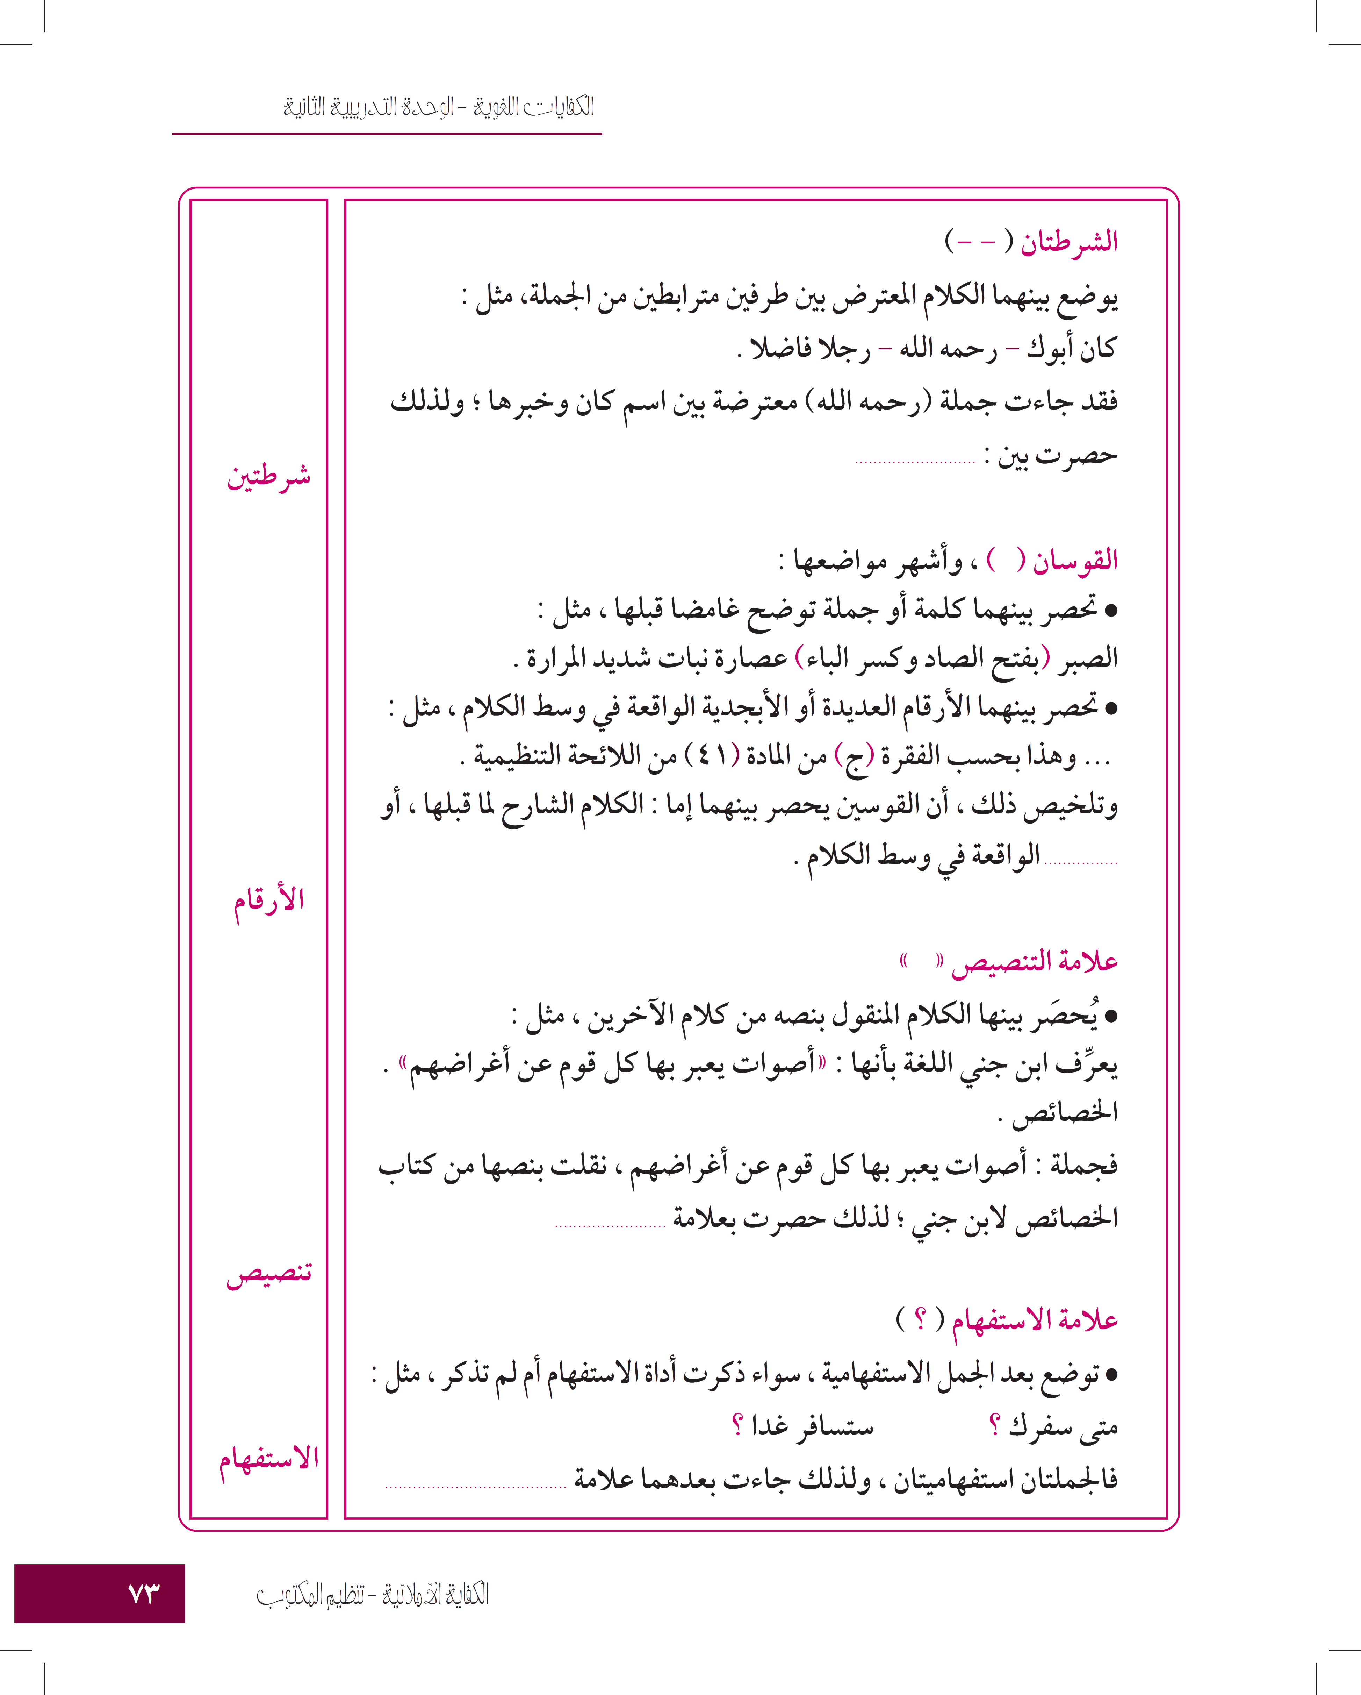

Slide 50
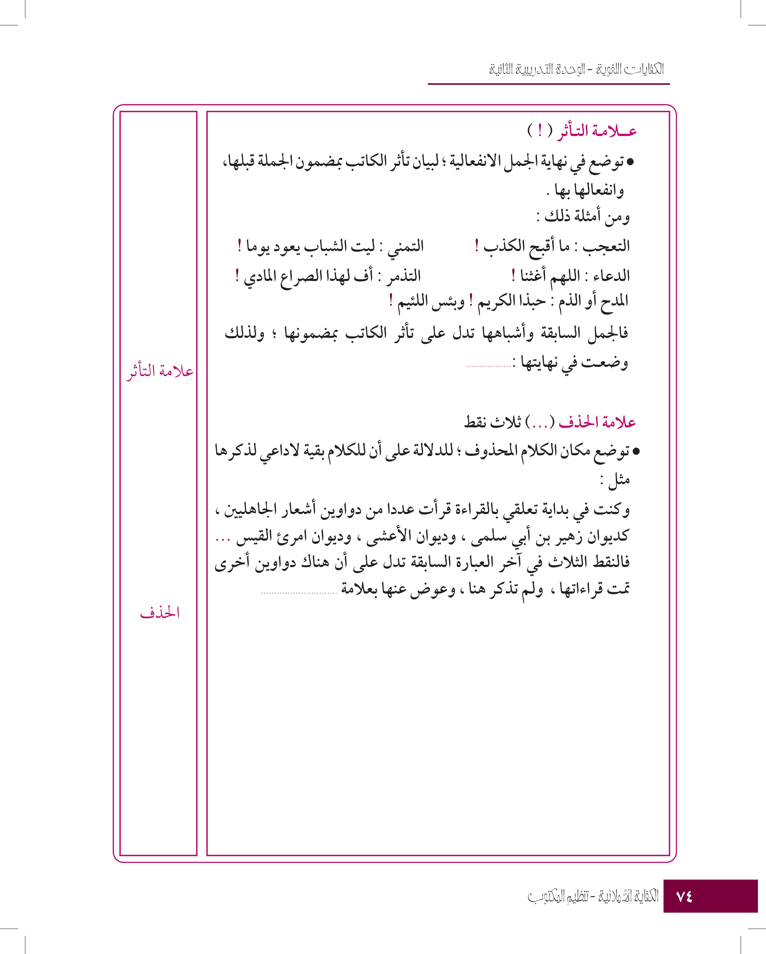

Slide 52
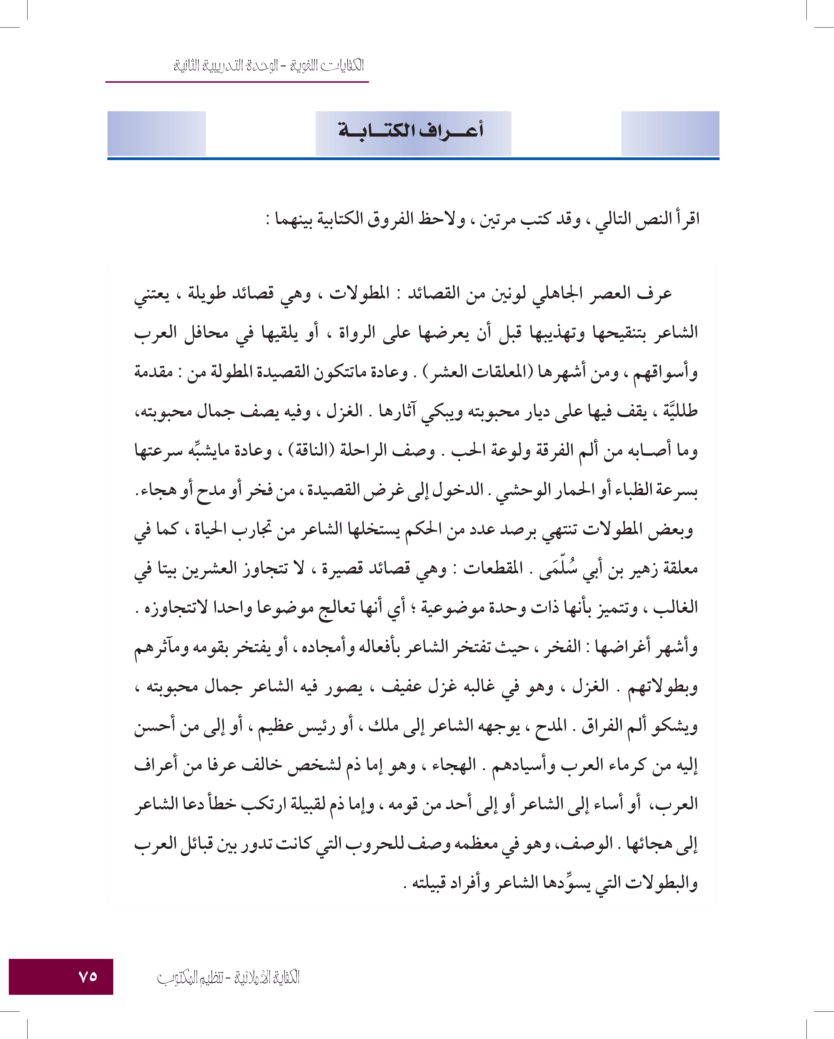
أعراف الكتابة

Slide 54
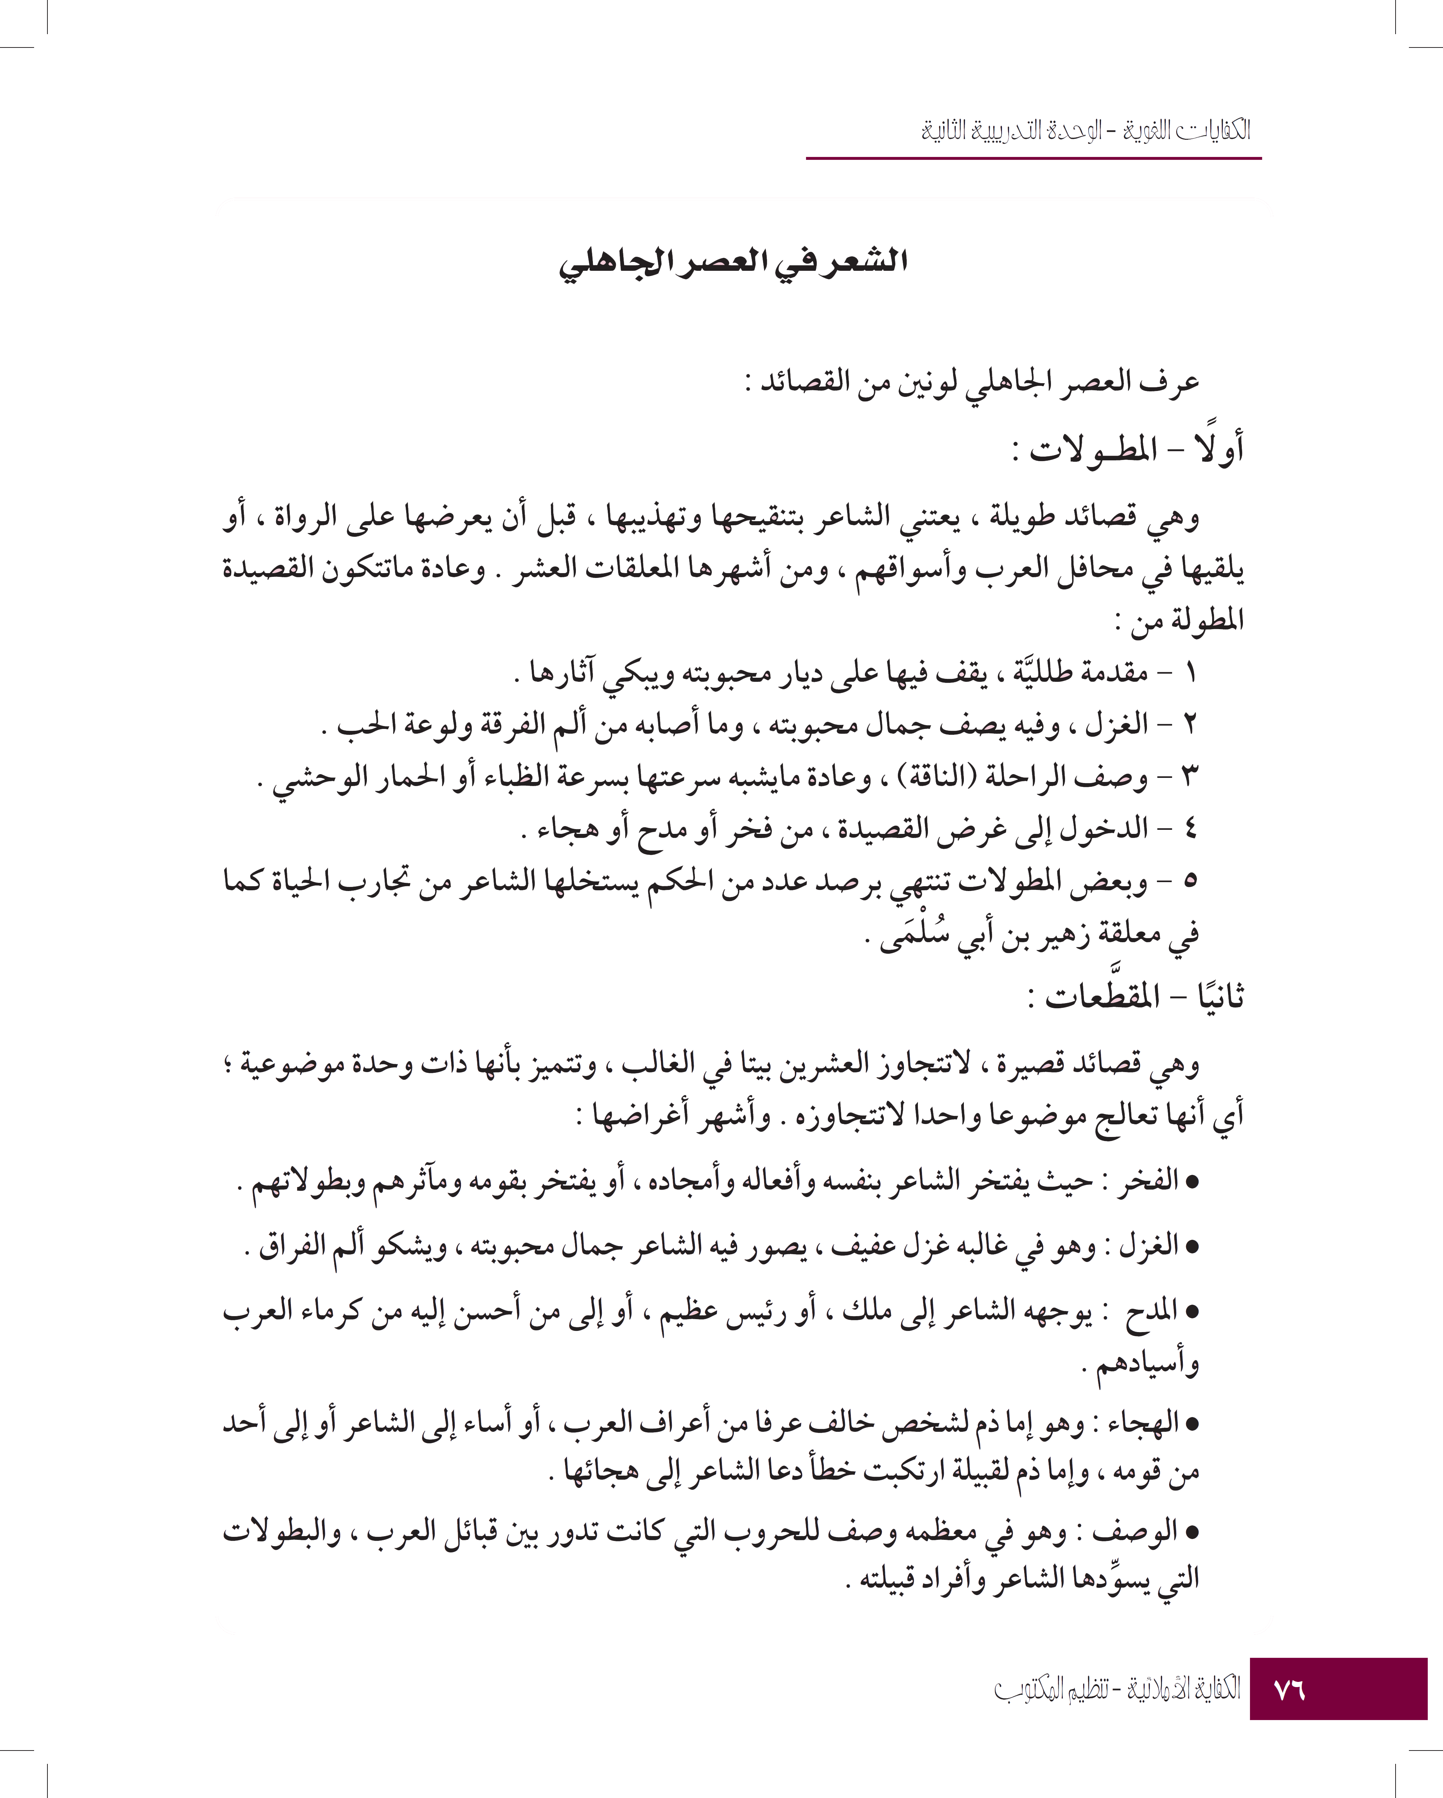

Slide 56
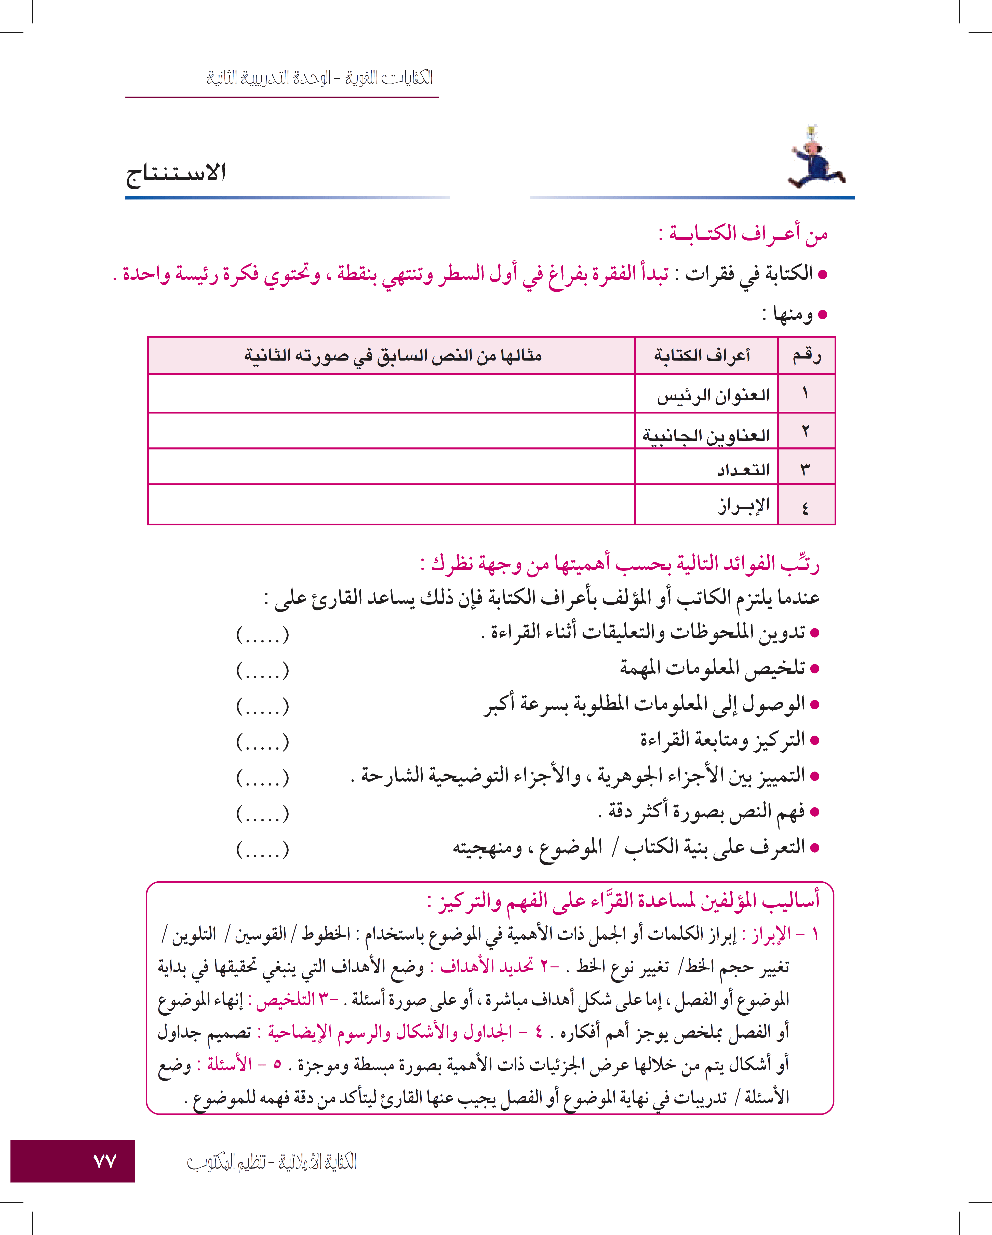
الاستنتاج
الشعر في العصر الجاهلي .
أولا: المطولات – ثانيًا: المقطعات .
الرقمي، النقطي، اللفظي
إظهار العنوان بخط بارز عن باقي النص.

Slide 57
2
1
3
4
6
5
7

Slide 59
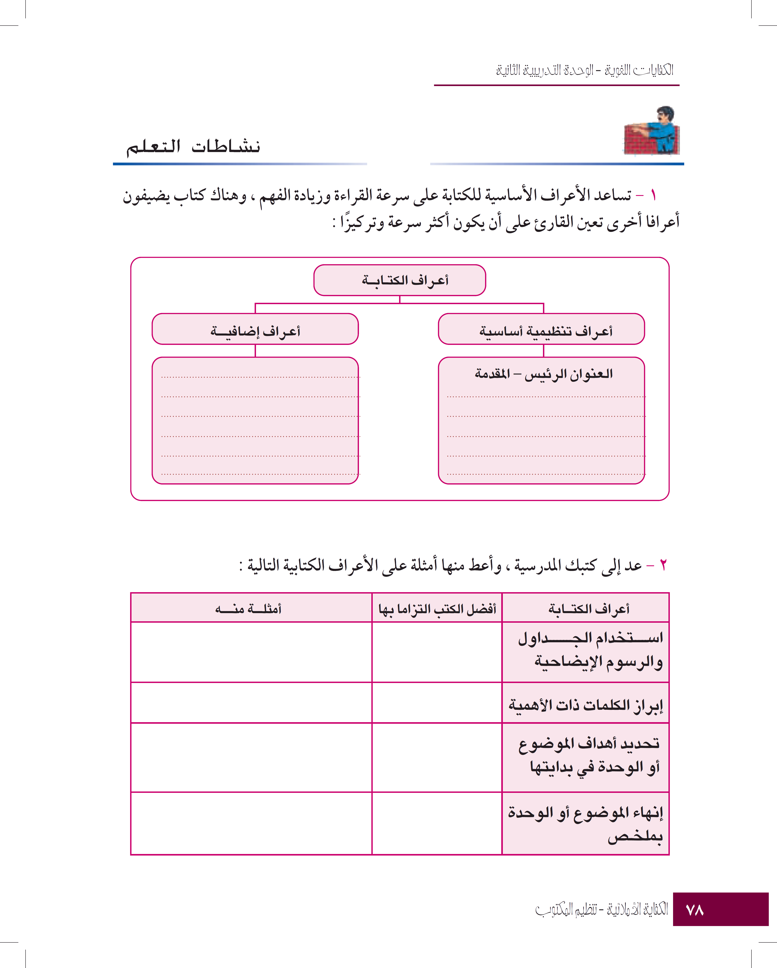
نشاطات التعلم
الجداول
الرسوم
نوع الخط وحجمه
التلوين
عناوين جانبية
التعداد
الإبراز

Slide 60
في كتب القسم المتوسط والثانوي .
الرياضيات ، العلوم، الجغرافيا، الهندسة
في أي كتاب مدرسي
كتب التاريخ والأدب
لغتي الخالدة
الكتب المدرسية
لغتي الخالدة
الكتب المدرسية

Slide 61
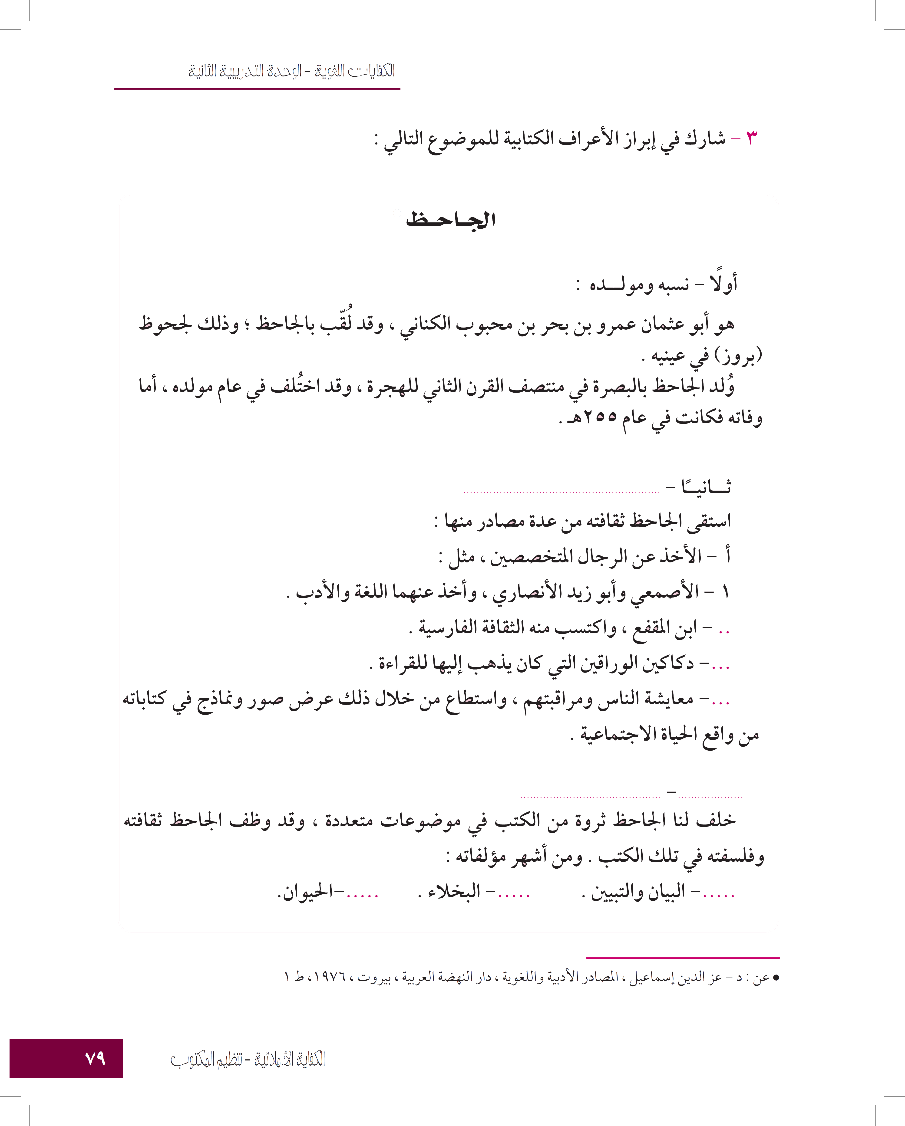

Slide 62




ثقافته ومؤلفاته:
2
3
4
المؤلفات التي تركها لنا :

Slide 63
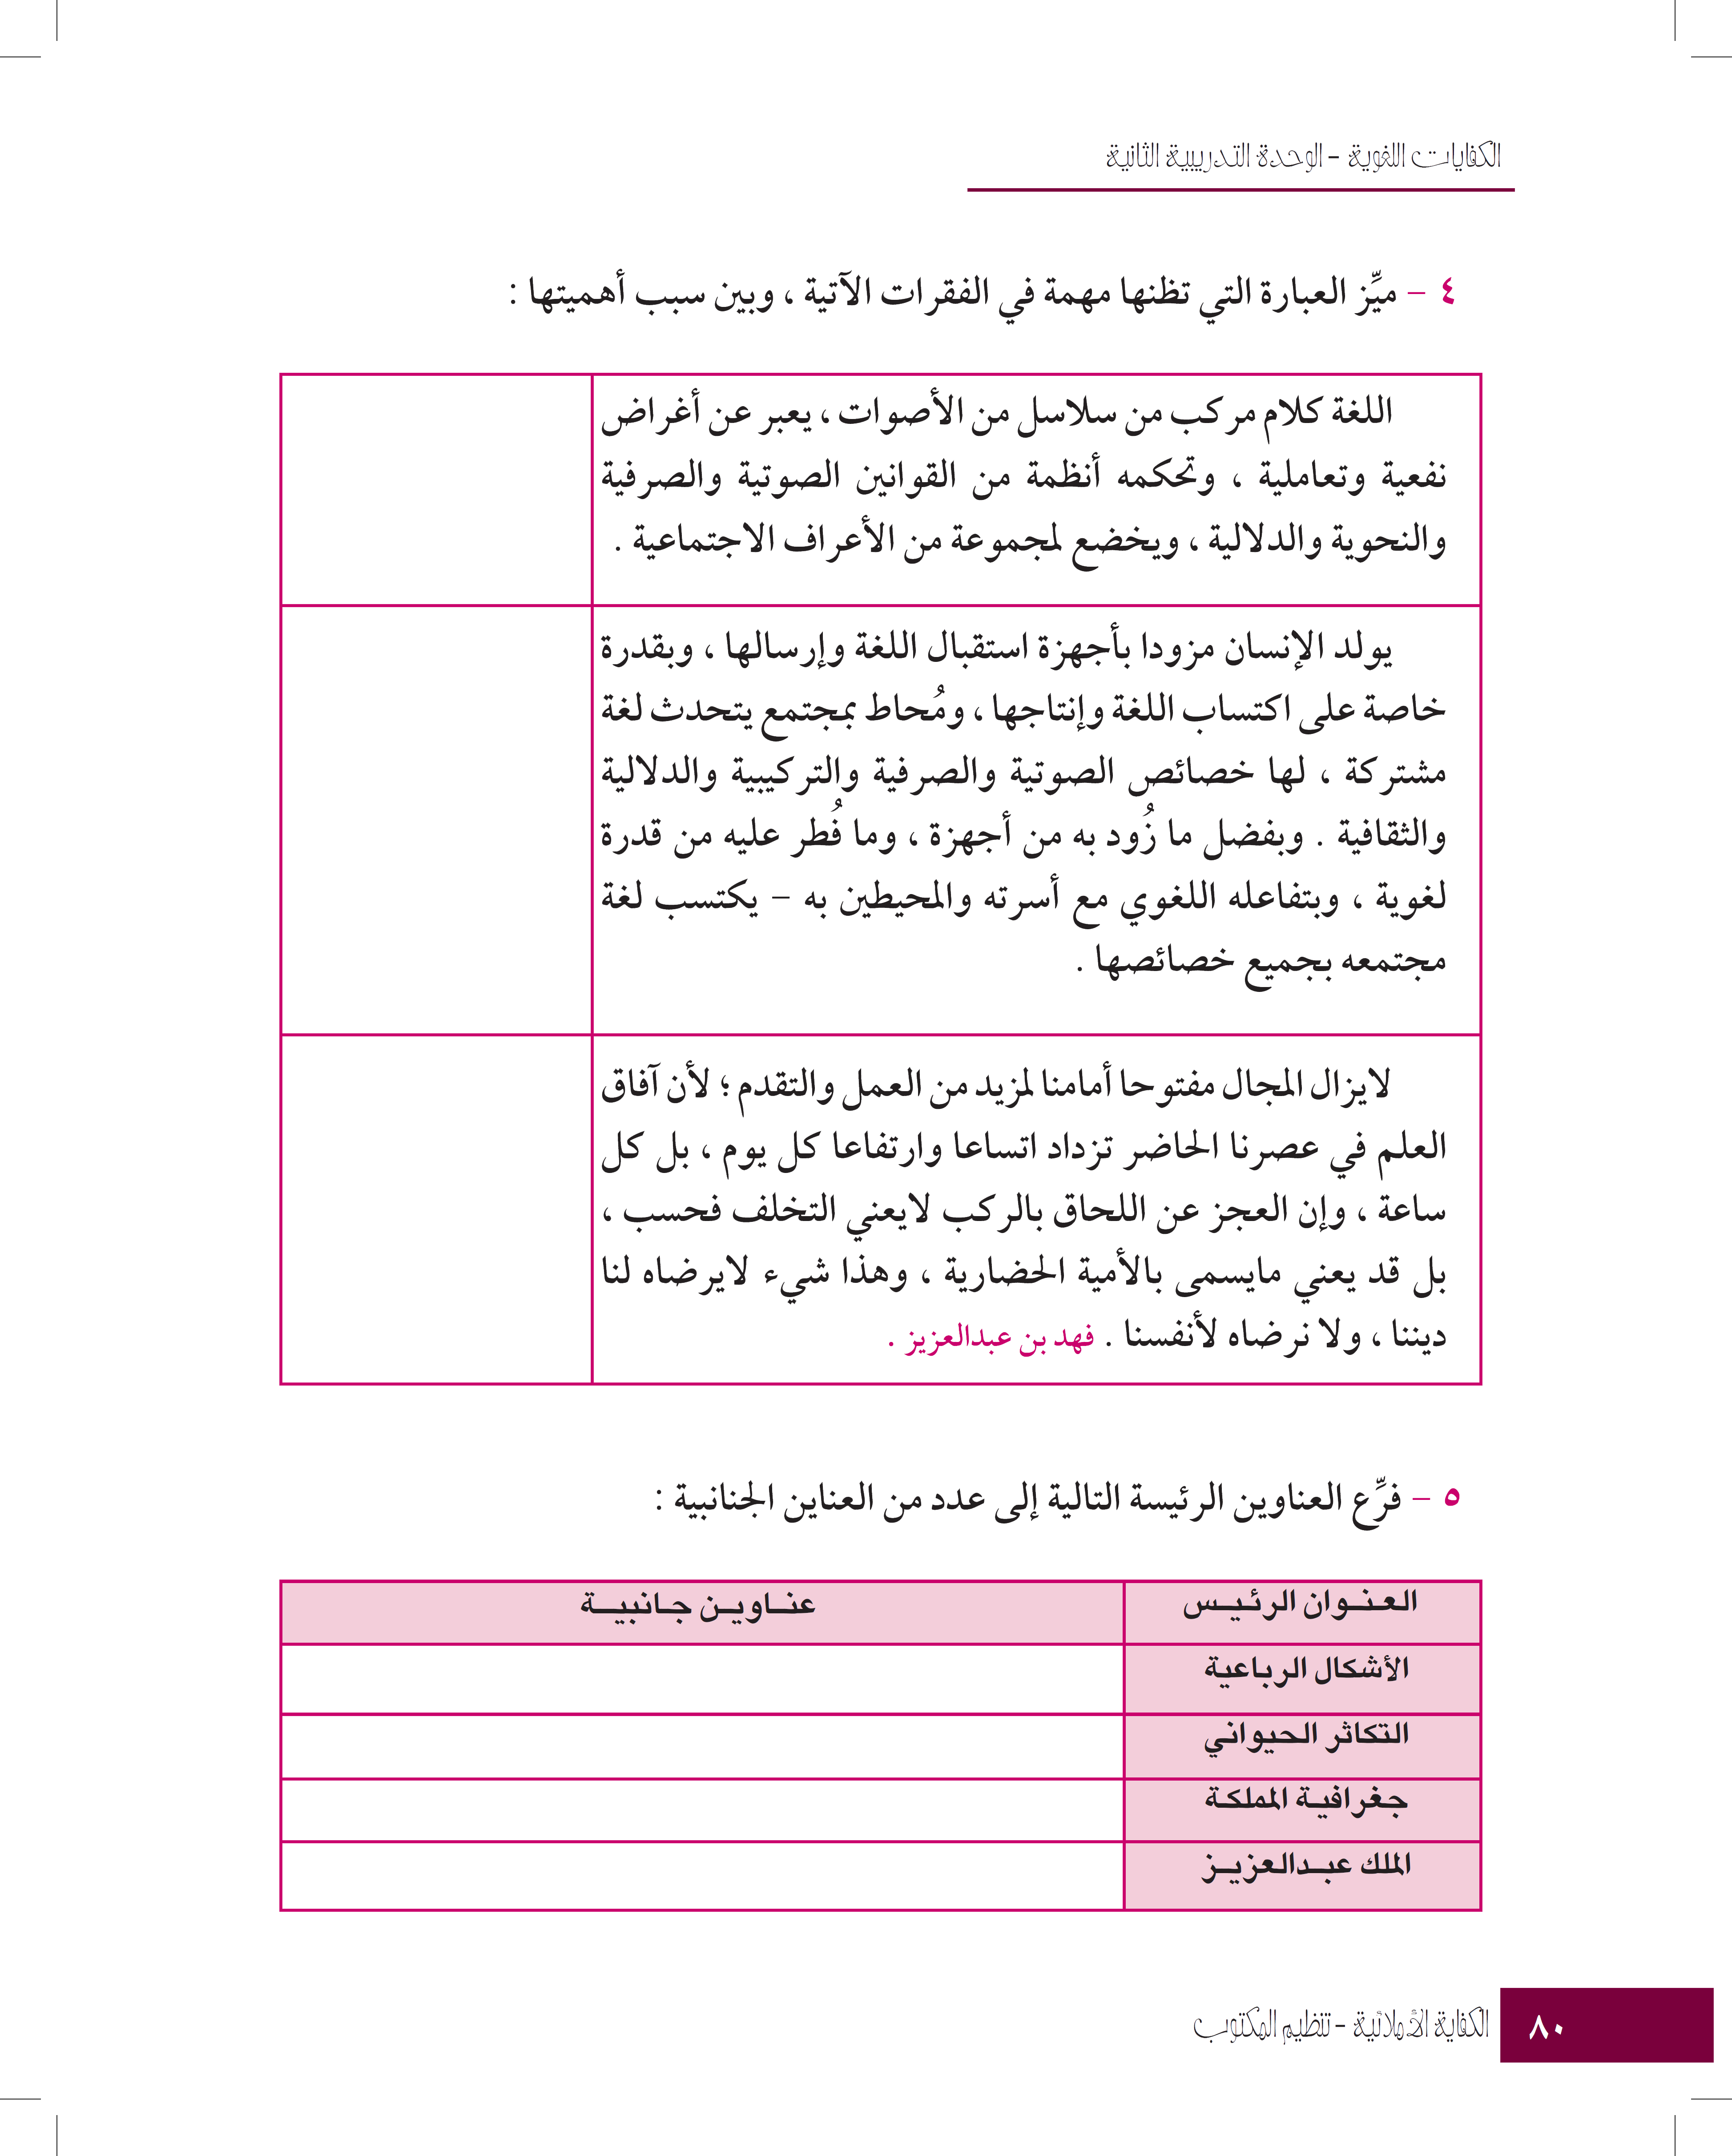
توضح الفقرة نشأة اللغة .
تبين الطريقة التي يتعلم من خلالها الطفل لغته

Slide 64
توضح لنا أن الإنسان مازال أمامه أمل لتغيير مسار حياته
1. ما معني التكاثر؟ 2. نوعًا التكاثر. 3.أمثلة لكل نوع.
1.تضاريس المملكة . 2. تنوع المناخ. 3. العوامل المؤثرة.
1. نشأته. 2. حياته. 3. في الكويت. 4. فتح الرياض.

Slide 65
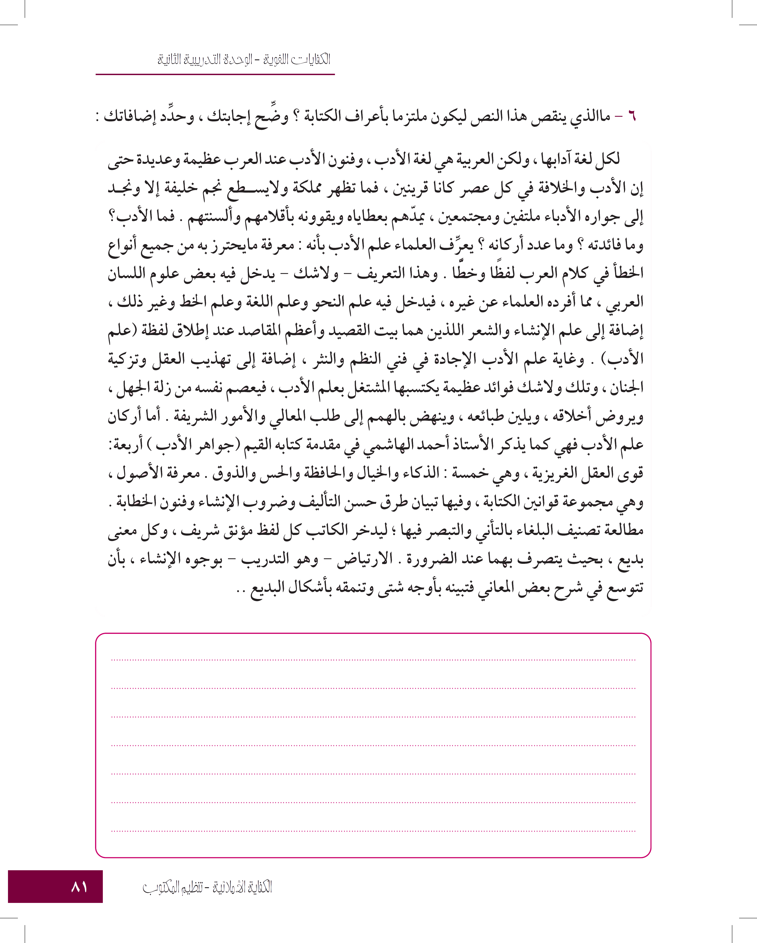

Slide 66





استخدام التعداد بأنواعه.
وضع عناوين جانبية.
لا يوجد عنوان رئيسي.
التلخيص.
الأهداف.

Slide 67
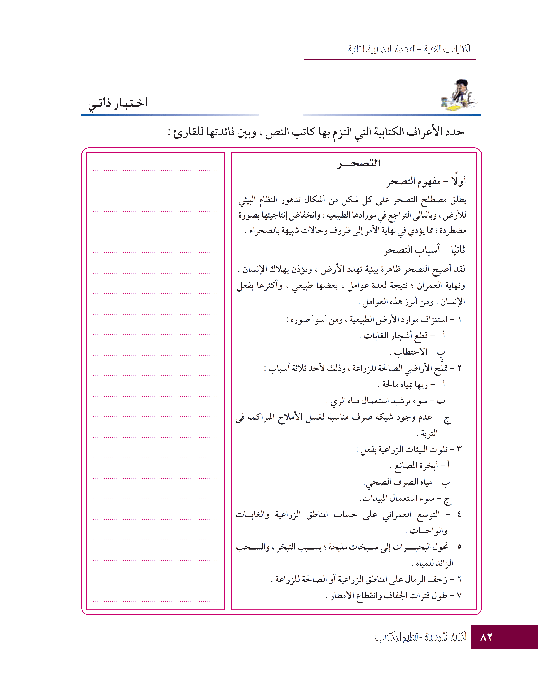
اختبار ذاتي
تم وضع عنوانًا رئيسًا ليبين المفهوم العام من المقال.
تم وضع عنوانًا فرعيًّا ليساهم في فهم محتوى المقال وتفصيلاته.

Slide 68
استخدام التعدادي الرقمي والأبجدي كي تميز أجزاء المقال بعضها عن بعض.
استخدام الخط المتميز بحجمه لبيان أهمية بعض المفردات والمصطلحات.

Slide 69
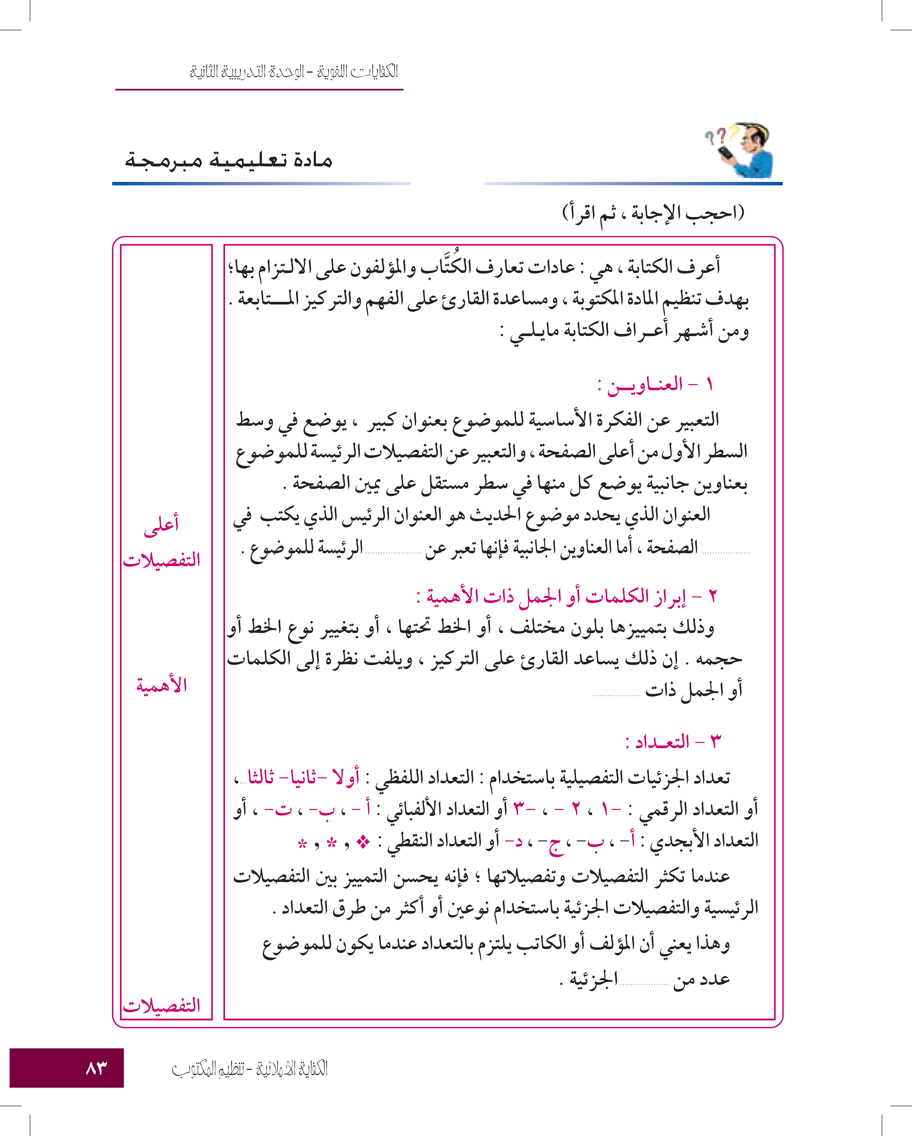
مادة تعليمية مبرمجة

Slide 71
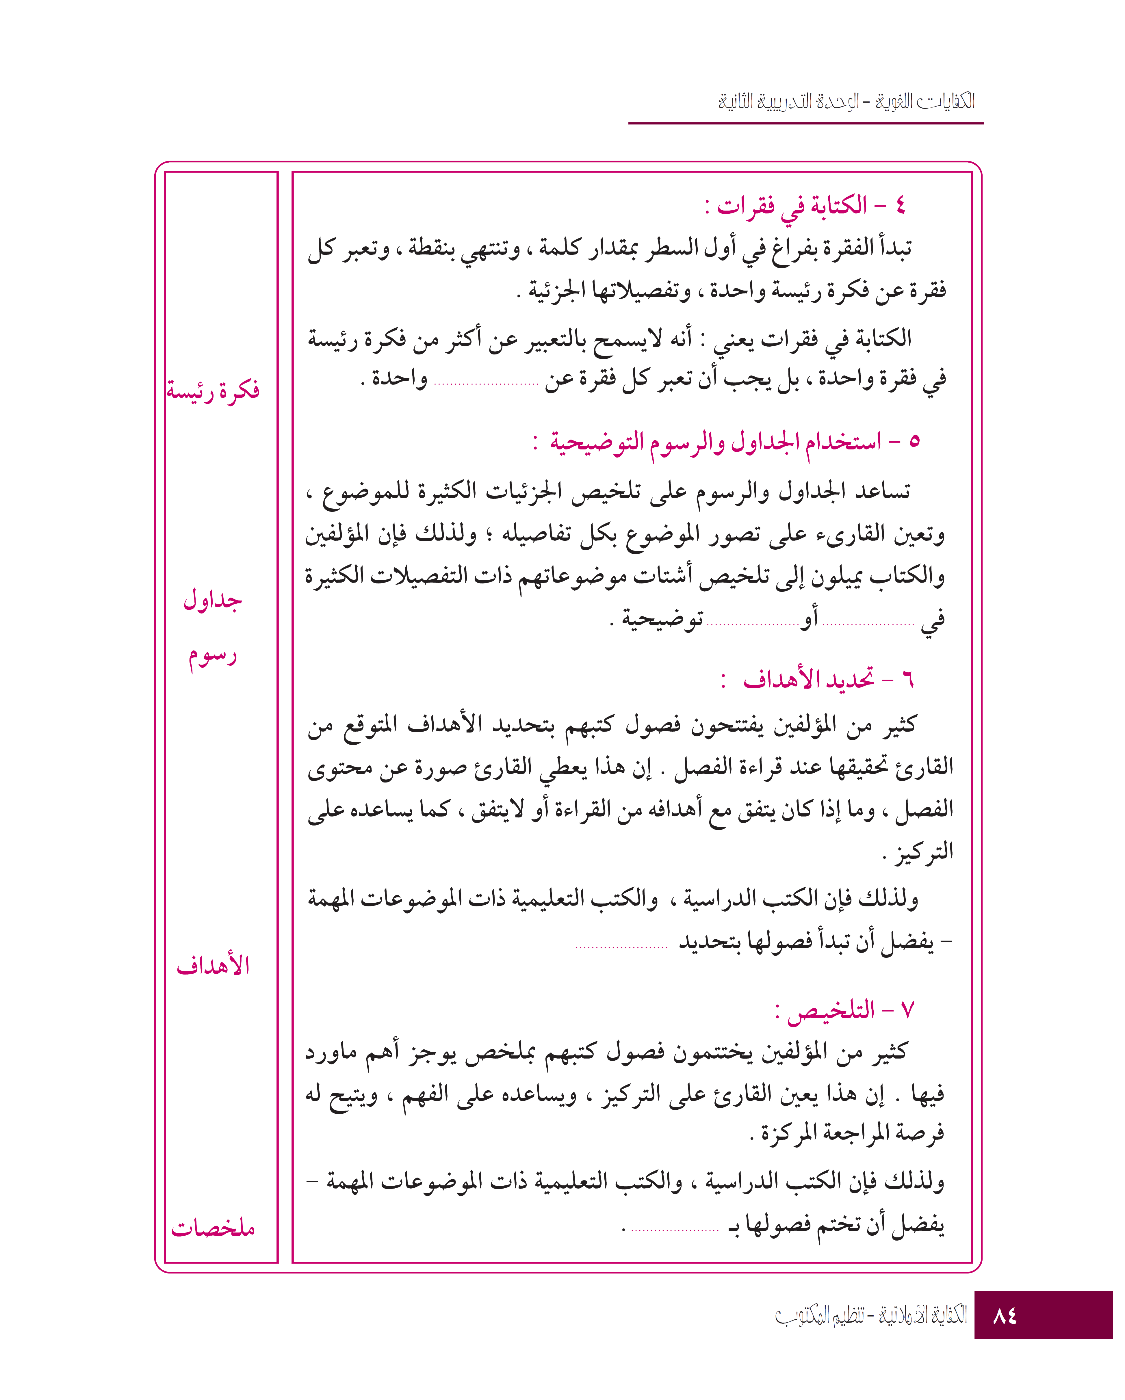

Slide 74
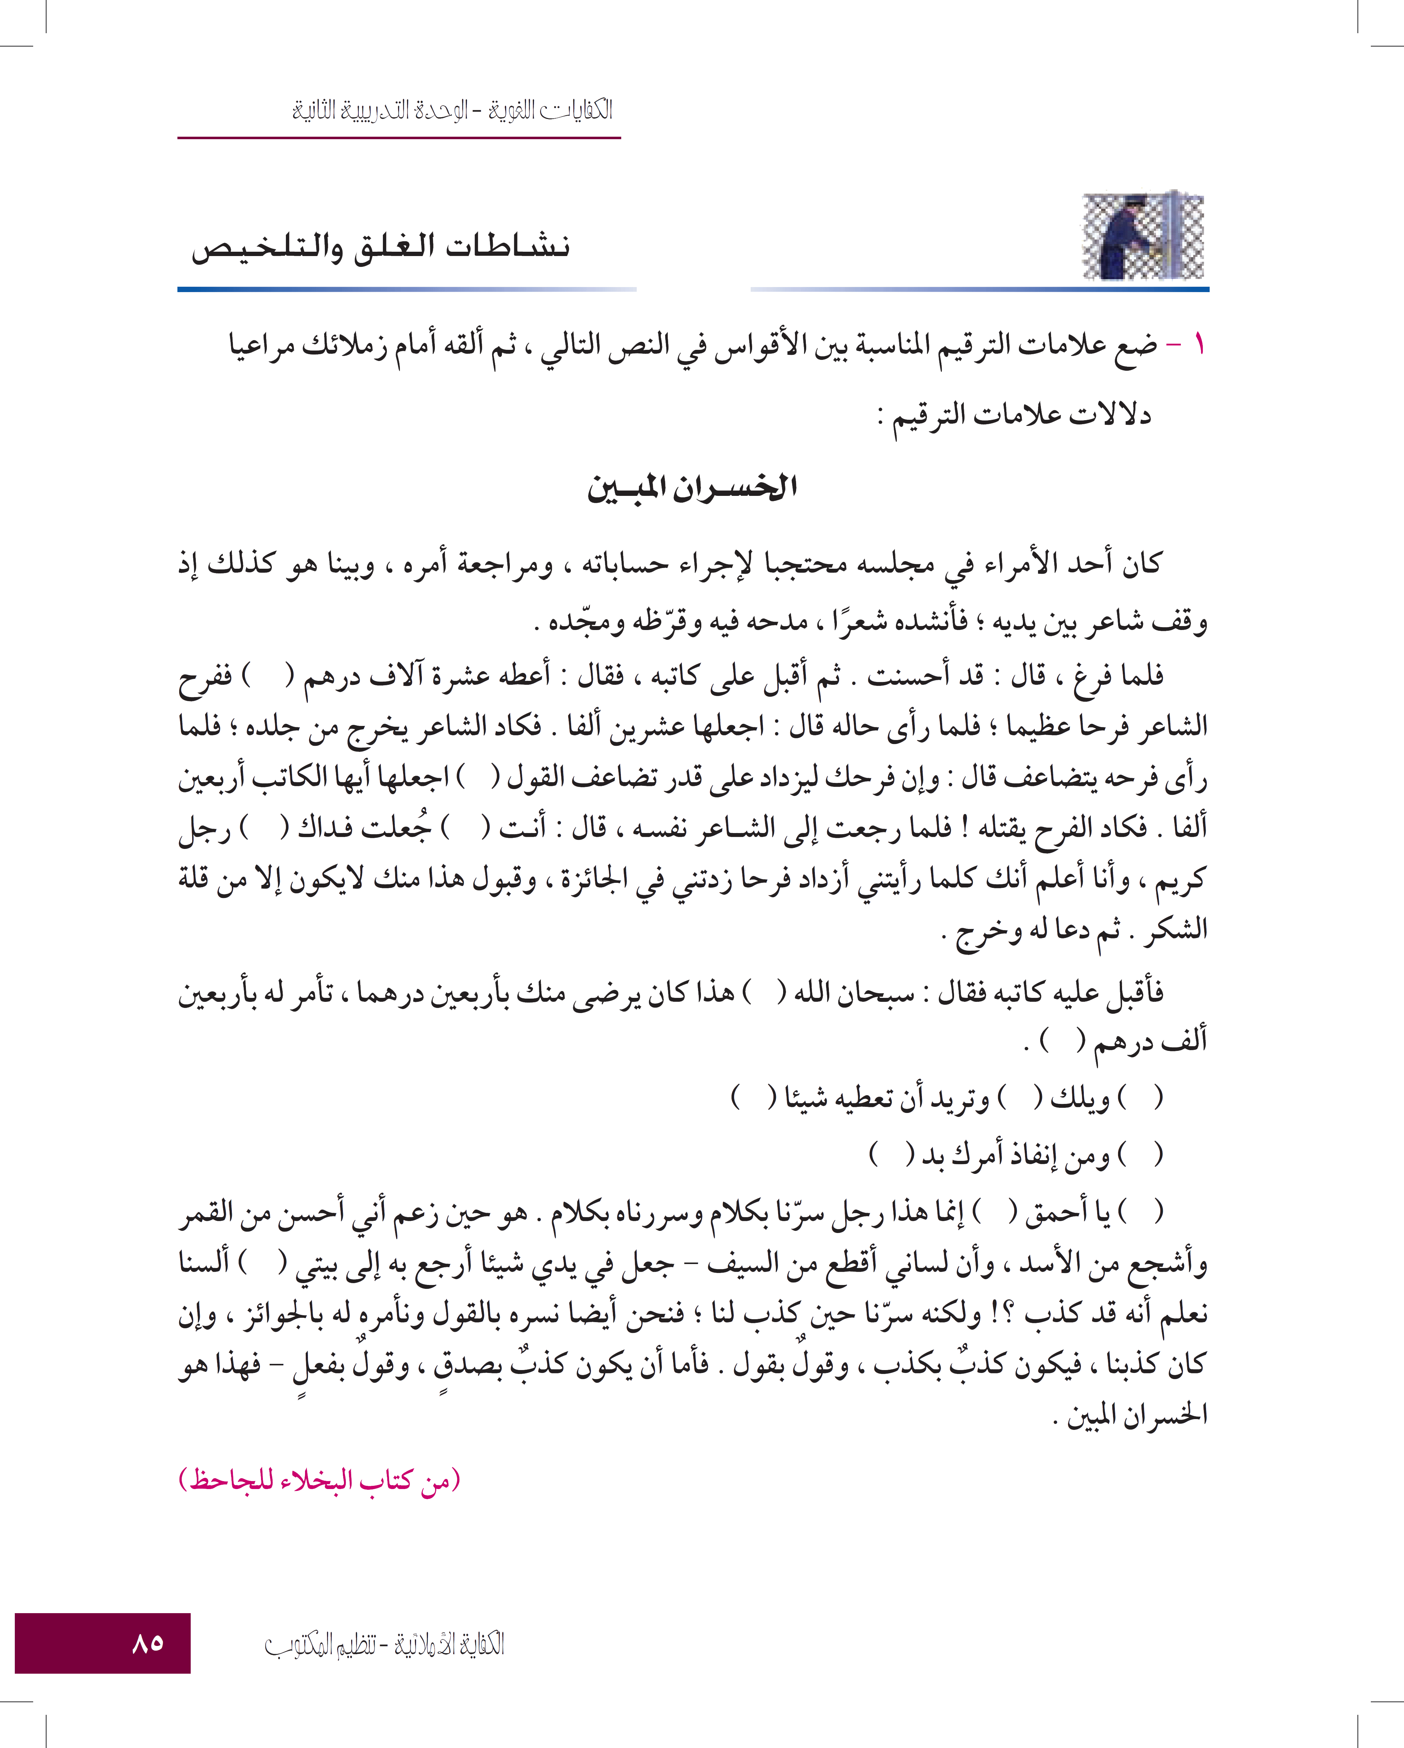
نشاطات الغلق والتلخيص
،
:
-
-

Slide 75
!
!
؟
!
-
؟
-
،
-
-

Slide 76
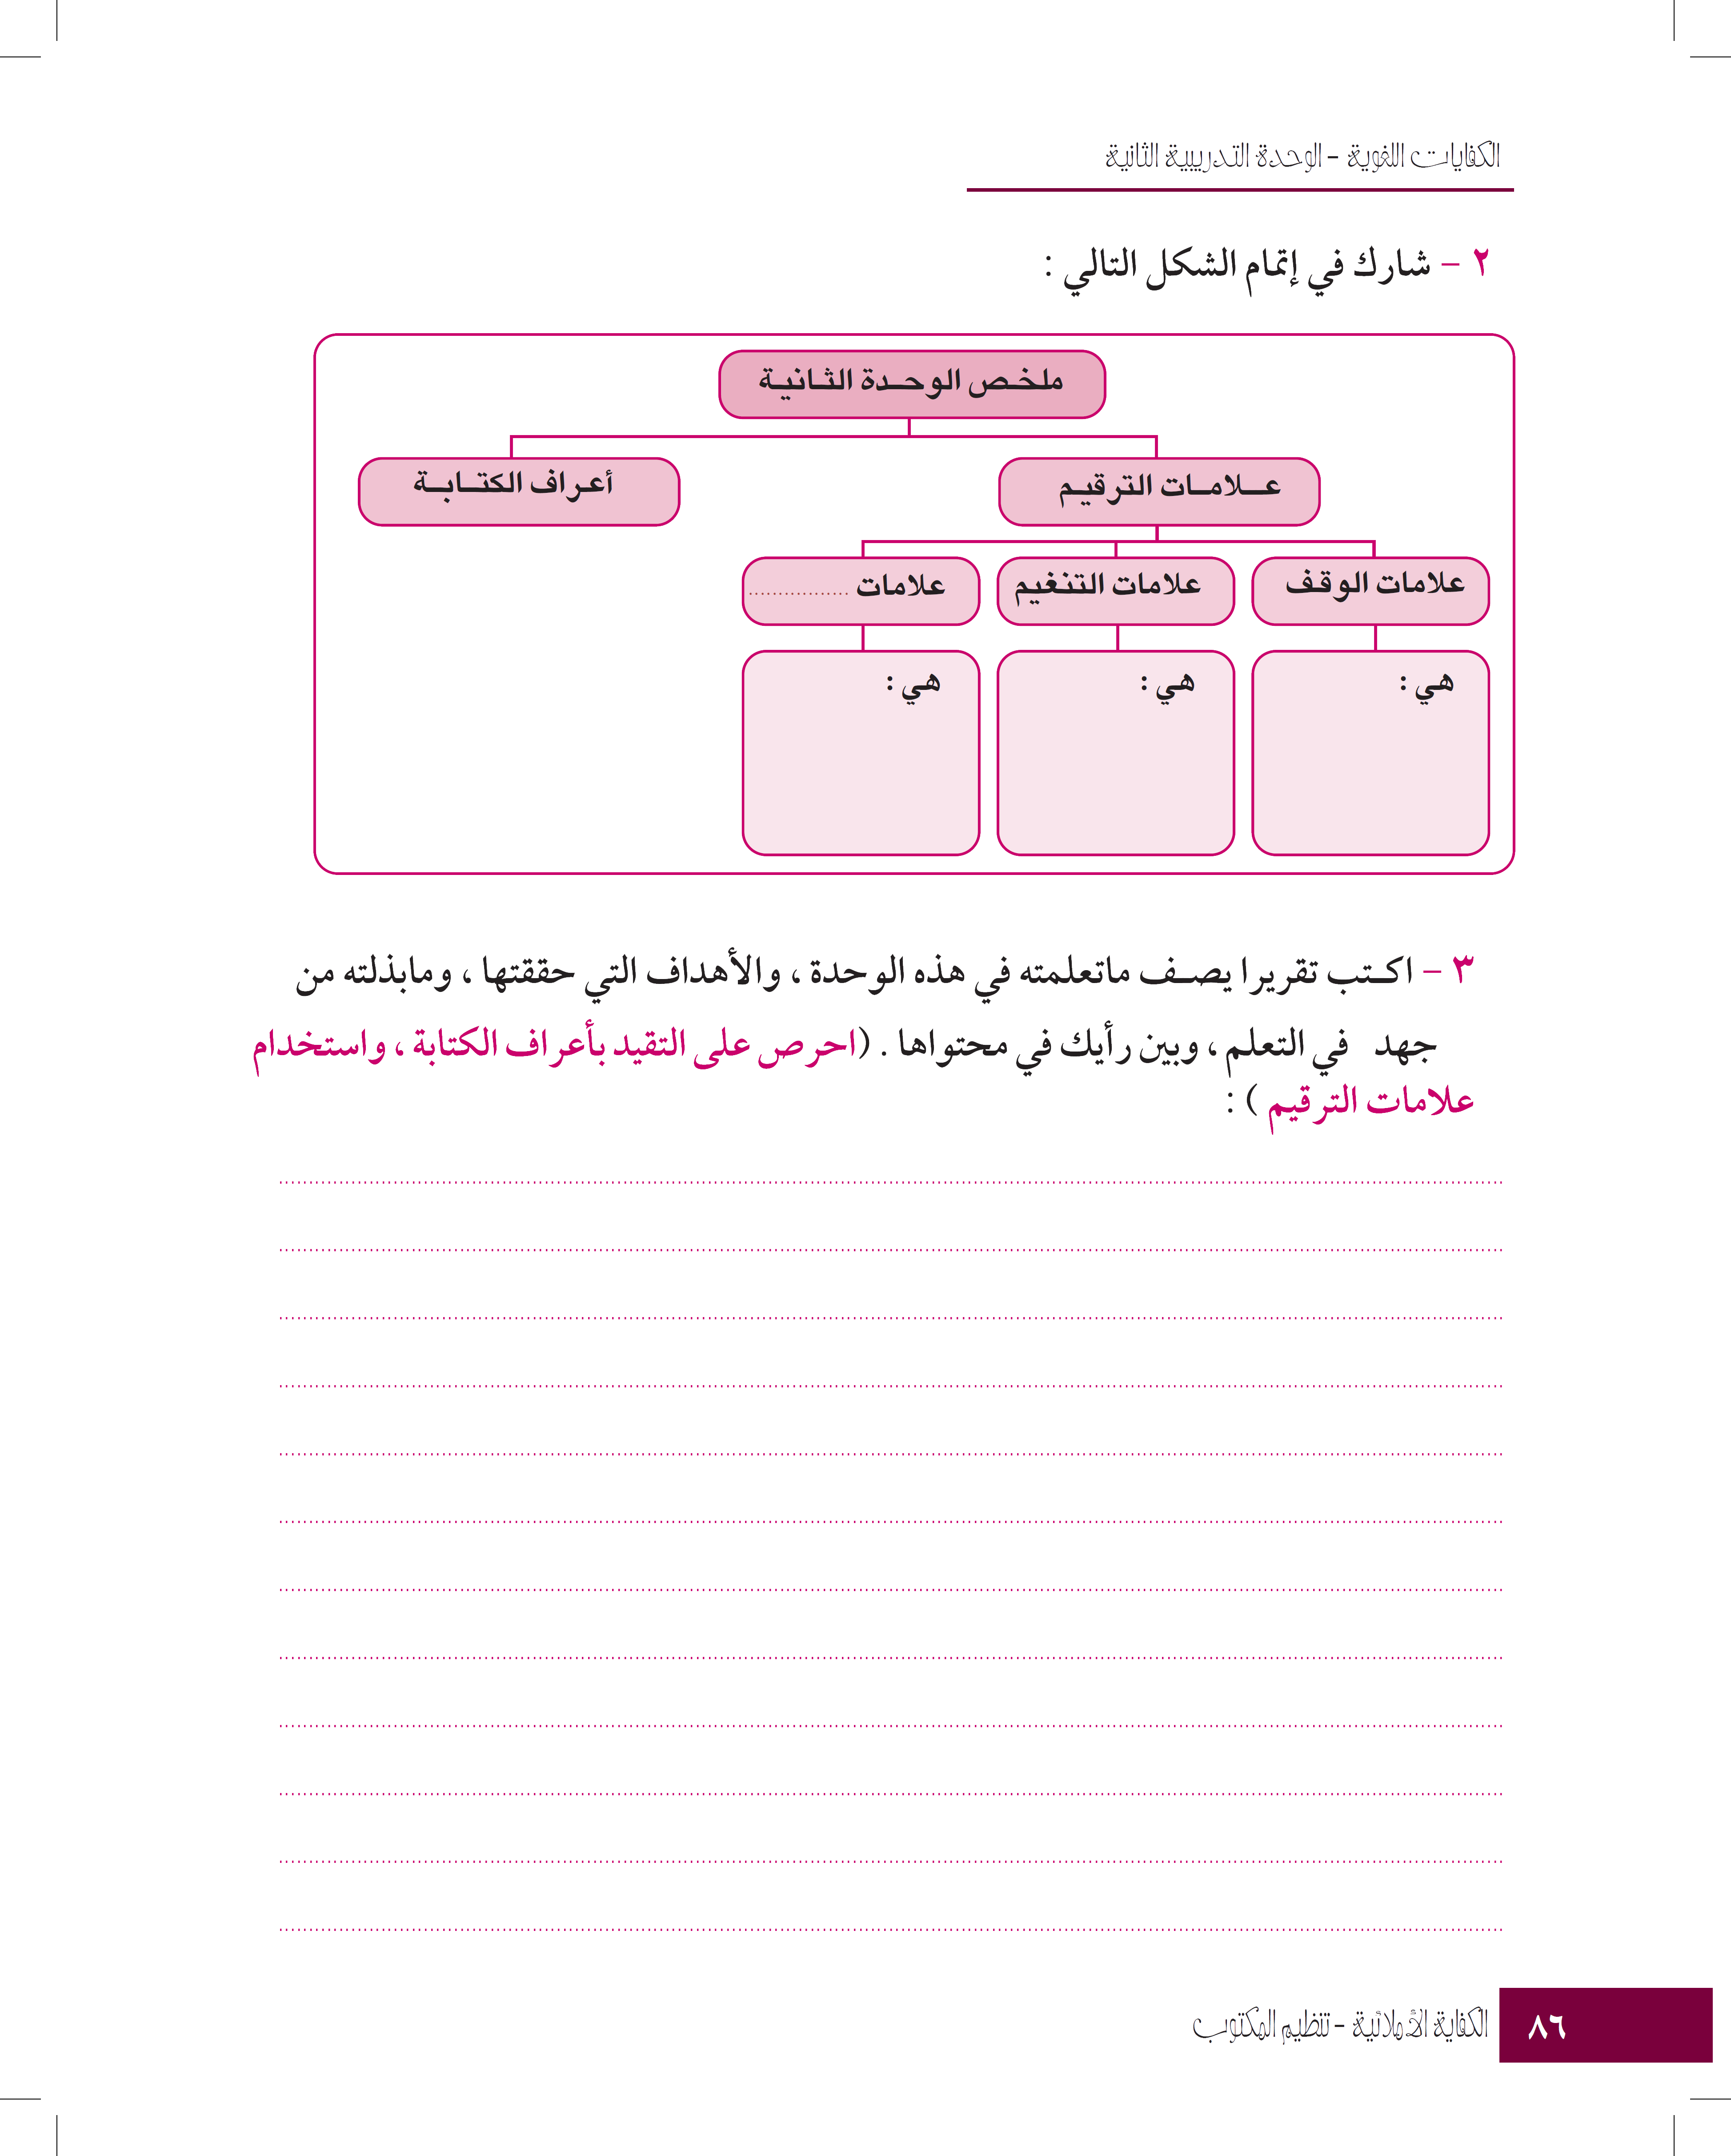
1. عنوان رئيسي.
2. عناوين فرعية.
3.تقسيم النص إلى وحدات.
4. العناية بالخط وحجمه.
5. ملخص الموضوع.
أخرى
:
.
“ ”
( )
؟
،
- -
!
؛

Slide 77
بسم الله الرحمن الرحيم
أقدم تقريرًا حول ما تعلمته في هذه الوحدة :
هذه الوحدة اشتملت على كل علامات الترقيم، وأعراف الكتابة. ثم زودت القارئ بنصوص تبين فيها مواضع علامات الترقيم، وأعراف الكتابة، وأوضحت معانيها وما ترمز إليه، ثم دربت المتعلم على استعمالها، كما أنها وازنت بين النصوص، الترقيم واستعمال أعراف الكتابة، وأخرى قد رقَّمت، وعُرَّفت؛ فاتضح بذلك أهمية هذه الرموز وتلك الإجراءات الفنية في عالم الكتابة.
وإني أوصي كل كاتب أو طالب أن يتعلم استخدام تلك الرموز لما لها من أهمية في فهم وتفسير النص لدي القارئ أو المتلقي، وأتمنى أن يركز عليها في المدارس ولا سيما أثناء كتابة الأبحاث والموضوعات والمشاريع.

Slide 78
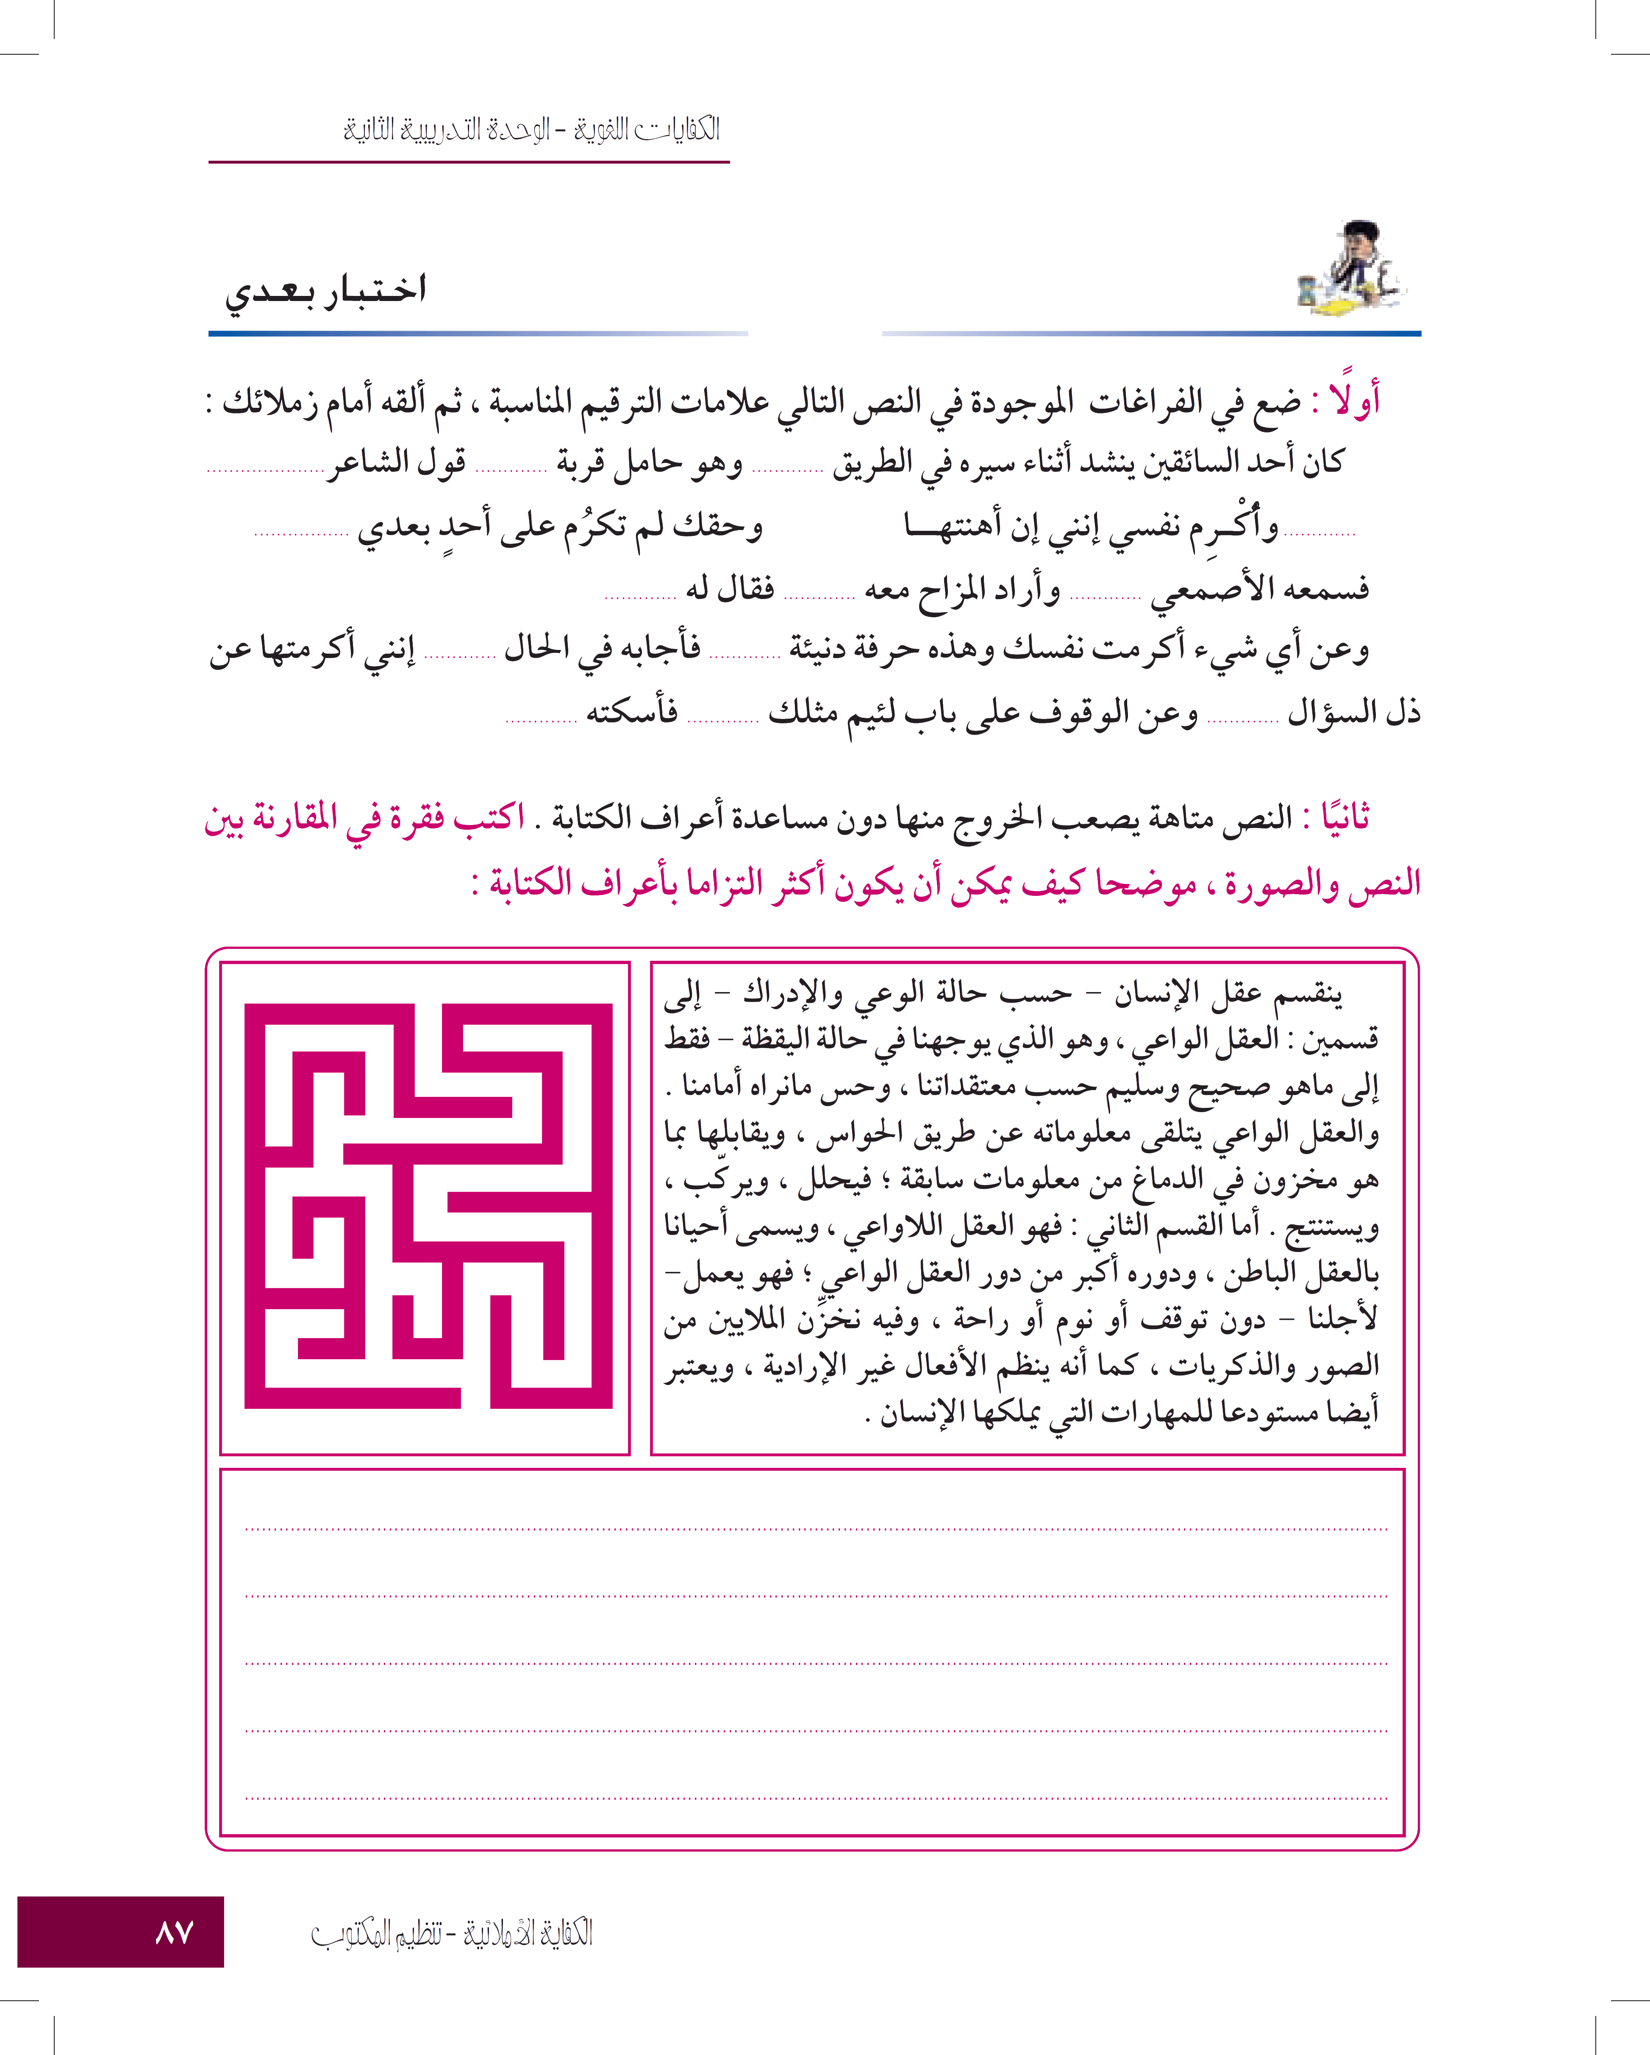
اختبار بعدي
:
-
-
.
”
“
:
،
،
:
؟!
.
،
،

Slide 80
أعراف الكتابة
حبذا لو استعمل الكاتب أعراف الكتابة.
إن استعمال قوانين الكتابة يُسهل على القُّرَّاء فهم النصوص؛ ففي الصورة التي أمامنا لغز لا يمكن أن يُفْهَم من دون مراعاة أعراف الكتابة في أثناء الحديث عنها.
يا ليت المؤلف وضع عنوانًا رئيسيًا:
مم يتكون عقل الإنسان
ثم استخدم التعداد الرقمي، فيقول: والعقل قسمان:
العقل الواعي، ووظيفته:
    أ. ...............
    ب. .............
العقل اللاواعي، ووظيفته:
    أ. ...............
    ب. .............
كما يمكن أن يستخدم ألوان الخط وأحجامه وأنواعه..... إلخ.

Slide 81
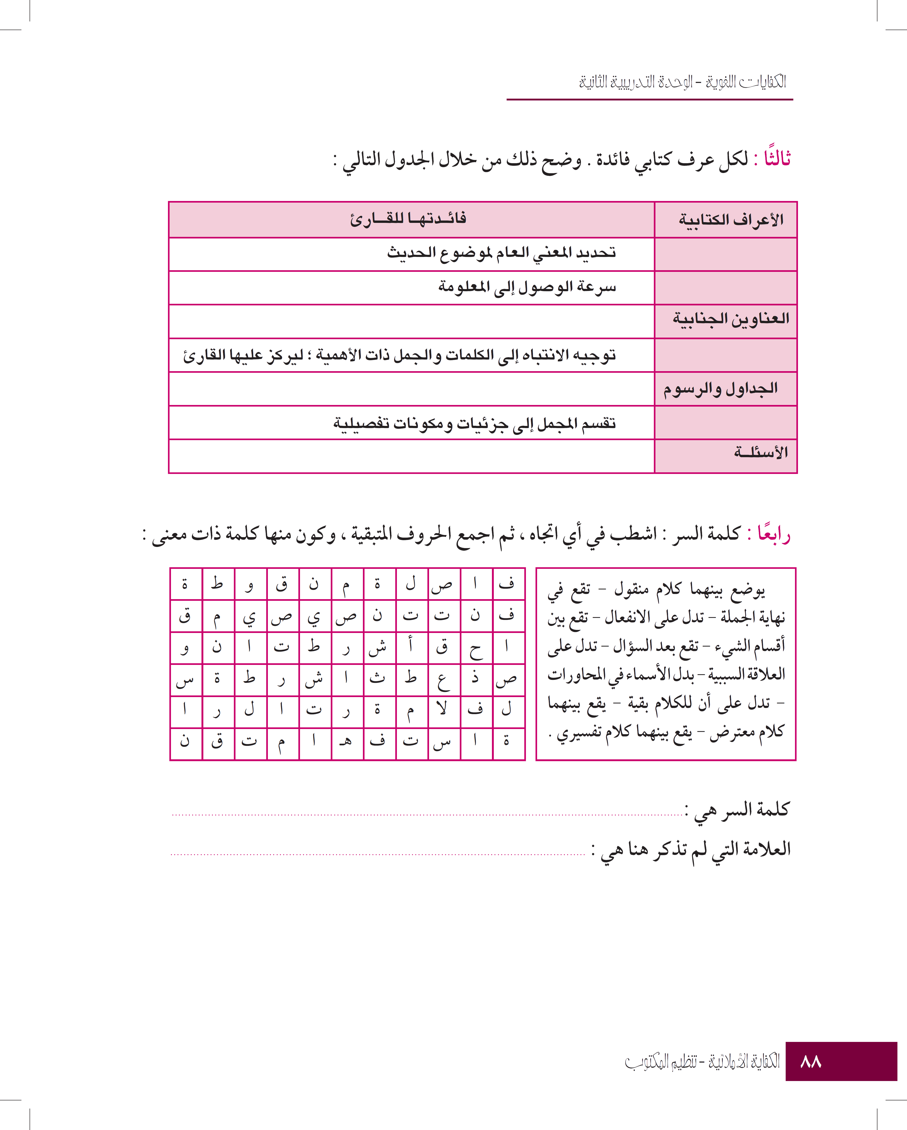
عنوان الموضوع
عناوين فرعية
تحلل الموضوع إلى مكوناته الأساسية ليسهل فهمه بسرعة.
الإبـــــــراز
تلخص البحث وتُلِمُّ بكل تفاصيله بصورة موجزة وسريعة.
الـتـعـــــداد
اختبار بعدي من خلاله يتضح فهم المتعلم.

Slide 82
علامات الترقيم .
النقطتان الرأسيتان .

